Slide 1
 | Guvernul Republicii Moldova | Guvernul României
Proiectul “Îmbunătăţirea disponibilităţii şi fiabilităţii statisticilor regionale“
Componenta I: Evaluarea relevanţei IDAM în contextul actual de dezvoltare a Republicii Moldova
Dorina GARABAJIU, expert independent
Rodica NICOARA, şef-adjunct DAMEP, Ministerul Economiei

Slide 2
Obiective
Evaluarea relevanţei IDAM şi a Bazei de Date în contextul actual de dezvoltare a RM;
Asigurarea corelării dintre IDAM si BD cu politicile actuale promovate de Guvern
Notes:
Unul din obiectivele urmărite de această activitate a constat în evaluarea situaţiei actuale a IDAM, cu scopul de a concluziona asupra relevanței acestui instrument în contextul actual de dezvoltare a RM. Astfel, ne-am propus să analizăm gradul de aplicabilitate al acestui instrument până în prezent, să identificăm cine sunt principalii utilizatori și principalele direcţii de utilizare, precum și, să determinăm limitările pe care le întâlnesc utilizatorii în procesul de lucru cu acest instrument.
2. Un alt obiectiv urmărit a constat în corelarea IDAM cu politicile actuale promovate și cu necesitățile utilizatorilor, astfel încât aceștia să corespundă necesităților utilizatorilor și să servească niște instrumente utile în procesul de fundamentare a deciziilor, de orientare eficientă a intervențiilor statului și a mijloacelor financiare.

Slide 3
Abordari metodologice
Tip instituţie | Numărul chestionare distribuire | Ponderea în total chestionare distribuite, % | Numărul de chestionare recepţionate | Ponderea în total chestionare recepţionate, % | Rata non-răspunsurilor, %
Autorităţi Publice Centrale | 62 | 30,2 | 59 | 34,5 | 4,8
Agenţii de Dezvoltare Regională | 12 | 5,9 | 12 | 7,0 | 0,0
Consilii raionale şi municipale | 40 | 19,5 | 37 | 21,6 | 7,5
Primarii | 63 | 30,7 | 49 | 28,1 | 22,2
Congresul Autorităţilor Locale din Moldova | 5 | 2,4 | 0 | 0,0 | 100,0
Parteneri de dezvoltare | 21 | 10,2 | 15 | 8,8 | 28,6
Instituţii ştiinţifice | 2 | 1,0 | 2 | 1,2 | 0,0
TOTAL | 205 | 100,0 | 174 | 100,0 | 15,1
Notes:
În vederea obţinerii informaţiilor despre nivelul de utilizare a indicilor de deprivare, dar și despre necesitățile utilizatorilor, s-a elaborat și s-a distribuit un chestionar „ de identificare a necesităţilor informaţionale în materie de statistici regionale dezagregate la nivel de regiune / raion / primărie / sat”.
Au fost distribuite 205 chestionare. În cadrul eşantionului au fost incluse toate autorităţile publice centrale, toate agenţiile de dezvoltare regională, toate consiliile raionale, cîte 2 primarii din cadrul fiecărui raion, majoritatea partenerilor de dezvoltare, unele instituţii de cercetare. Spectrul de instituţii a fost selectat în dependenţă de cererea de date identificată până la momentul actual de către Ministerul Economiei, precum şi în dependenţă de specificul activităţii instituţiilor. S-a acordat prioritate instituţiilor care elaborează/implementează politici şi proiecte cu impact asupra dezvoltării regionale/locale.
Totodată, pentru a oferi posibilitatea de a se expune tuturor utilizatorilor și potenţialilor utilizatori interesaţi de IDAM şi BD, Chestionarul a fost publicat pe pagina web a Ministerului Economiei şi pe portalul guvernamental www.particip.gov.md. Chestionarea respondenţilor a avut loc în perioada lunilor octombrie – noiembrie 2013.
În total, au fost distribuite 205 chestionare. În rezultatul chestionării au fost recepţionate 174 răspunsuri, obținându-se în final o rată medie a non-răspunsurilor de 15,1%.
[mai jos nu e neaparat de referit, dar vezi…]
Cel mai înalt grad de participare a fost obţinut din partea Agenţiilor de Dezvoltare Regională, Ministerului Economiei, Ministerului Finanţelor, Ministerului Dezvoltării Regionale și Construcţiilor, Ministerului Agriculturii şi Industriei Alimentare, Ministerului Sănătăţii, Ministerului Educaţiei, Ministerului Tehnologiilor Informaţionale și Comunicaţiilor, Institutului Naţional de Cercetări Economice. Rata non-răspunsurilor la aceste instituţii a fost de 0%.
Un grad relativ jos de participare în rândul APC a fost obţinut din partea Ministerului Mediului (rata non-răspunsurilor 50%), Ministerul Transporturilor și Infrastructurii Drumurilor (rata non-răspunsurilor 67%).
Practic toate consiliile raionale şi municipale au transmis răspunsuri la chestionarele diseminate, cu excepţia Consiliului Raional Căuşeni, Criuleni, Sîngerei, rata non-răspunsurilor la aceste instituții constituind 7,5%. Un nivel mai mic de participare a fost obţinut din partea primăriilor. Circa 22% din primăriile selectate pentru chestionare au refuzat să participe la chestionare.
partenerii de dezvoltare au manifestat o anumită reticenţă vizavi de completarea chestionarului, obținându-se o rată a non-răspunsurilor de aproape 29%.
Congresul Autorităţilor Locale din Moldova au refuzat să participe la chestionare.

Slide 4
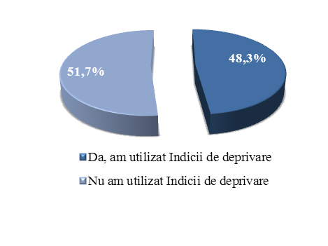
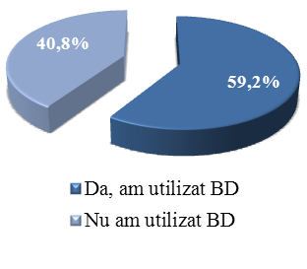
Nivelul de utilizare
Aţi utilizat în activitatea Dvs. indicii de deprivare şi BD?
IDAM | BD
Sursa: Chestionar de evaluare a IDAM şi BD
Notes:
Rezultatele chestionării au arătat că aproape jumătate din respondenți (48%) au utilizat în activitatea lor indicii de deprivare, ;I respectiv 52% - nu au utilizat
2. BD reprezintă sursa de date utilizată pentru calcularea IDAM. De aceea pentru perfecţionarea IDAM este necesar de a perfecţiona în paralel şi BD. Astfel, s-a realizat analiza paralelă și a IDAM și BD.
Analiza chestionarelor a arătat că circa 59% din respondenţi au utilizat indicatori din BD. În general, majoritatea indicatorilor din BD sunt indicatori disponibili și la BNS, avantajul BD fiind faptul că această sursă de date oferă indicatori dezagregați la nivel de localitate (comună/sat/oraș). Disponibilitatea datelor statistice detaliate la nivel de localitate este foarte importantă pentru a argumenta deciziile privind politica rurală, urbană, alocarea fondurilor.

Slide 5
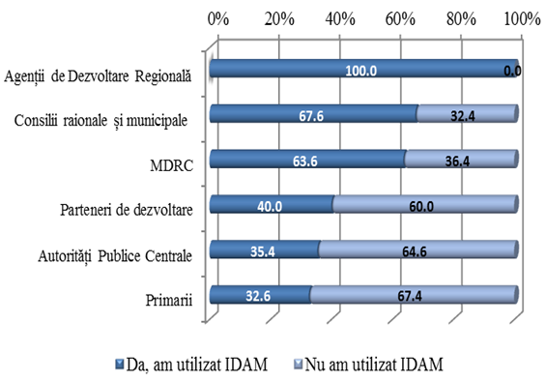
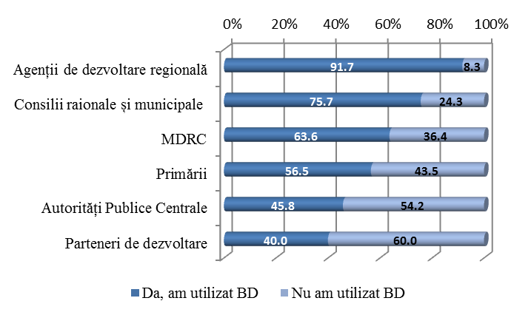
Cine sunt utilizatorii?
Aţi utilizat în activitatea Dvs. indicii de deprivare şi BD?
IDAM | BD
Sursa: Chestionar de evaluare a IDAM şi BD
Notes:
Cele mai interesate instituții de indicii de deprivare s-au dovedit a fi Agențiile de Dezvoltare Regională (Nord, Centru și Sud) și Ministerul Dezvoltării Regionale și Construcțiilor (MDRC). Toate persoanele chestionate (100%) din cadrul Agenţiilor de Dezvoltare Regională, și circa 64% – din cadrul MDRC au menţionat că au utilizat în activitatea lor indicii de deprivare.
Un grad relativ înalt de utilizare a indicilor de deprivare s-a înregistrat în rândul consiliilor raionale și municipale. Circa 68% din totalul respondenţilor acestor instituții au utilizat în activitatea lor IDAM.
Nivelul de utilizare al IDAM de către partenerii de dezvoltare ai Guvernului poate fi apreciat ca fiind unul mediu. Rezultatele chestionării au arătat că, circa 40% din respondenţii acestor instituţii au utilizat acest instrument.
Până în prezent, indicii de deprivare au fost utilizați de majoritatea autorităților publice centrale. Rezultatele chestionării au arătat că mai mult de 35% dintre respondenţii acestor instituții au arătat că au utilizat indicii de deprivare. Pe lângă Ministerul Dezvoltării Regionale și Construcțiilor, IDAM au fost utilizați de Ministerul Muncii, Protecţiei Sociale și Familiei, Ministerul Sănătăţii, Ministerul Economiei, Cancelaria de Stat, Ministerul Agriculturii și Industriei Alimentare, Agenția Turismului. Există instituţii centrale care nu au utilizat în general acest instrument, printre care Ministerul Educaţiei, Ministerul Tehnologiilor Informaţionale și Comunicaţiilor, Ministerul Finanţelor.
Cel mai jos nivel de utilizare a indicilor de deprivare s-a înregistrat în rândul primăriilor. Doar 33% din respondenții acestor instituții au utilizat în activitatea lor indicii de deprivare.
Cu referire la BD, la fel ca in cazul IDAM, BD a fost utilizată în primul rînd de ADR-uri. Circa 92% din respondenţii acestor instituţii au indicat că au folosit în activitatea lor indicatorii din această sursă de date. Totodată, circa 64% din respondenții MDRC au indicat că au utilizat unii indicatori din BD.
În rândul consiliilor raionale/municipale circa 76% din respondenţi au utilizat indicatorii din Baza de date, iar în rîndul primăriilor circa 58% din respondenţii au utilizat indicatori din BD. Primăriile au utilizat mai mult indicatorii din BD decît Indicii de deprivare. Această situație este explicată de faptul că primăriile sunt furnizorii principali de date pentru BD (circa 70% din indicatorii BD sunt furnizati de primarii)
Un grad de utilizare mediu al indicatorilor din Baza de date a fost identificat la nivelul autorităţilor publice centrale (APC). Aproape 46% din respondenţii acestor instituţii au utilizat în activitatea proprie indicatorii din BD. Nivelul de utilizare al indicatorilor din BD de către autorităţile publice centrale este determinat de specificul activităţii acestora. În general, APC sunt instituţiile care elaborează și promovează politici de dezvoltare la nivel naţional, de aceea, în majoritatea cazurilor, acestea sunt mai puţin interesate de indicatori detaliaţi la nivel de localităţi. Rezultatele chestionării au arătat că 70% din respondenţii APC au utilizat indicatori din BD la nivel naţional, și doar 44% la nivel de primării. De obicei, au fost utilizaţi indicatori care nu se regăsesc în statistica oficială, precum populaţia pe grupe specifice de vârstă, unii indicatori economici, accesul la utilităţi.
Cel mai mic nivel de utilizare al indicatorilor din BD s-a înregistrat în rândul partenerilor de dezvoltare ai Guvernului. Conform rezultatelor chestionării, aproximativ 40% din respondenţii organizaţiilor internaţionale au utilizat indicatorii din BD.

Slide 6
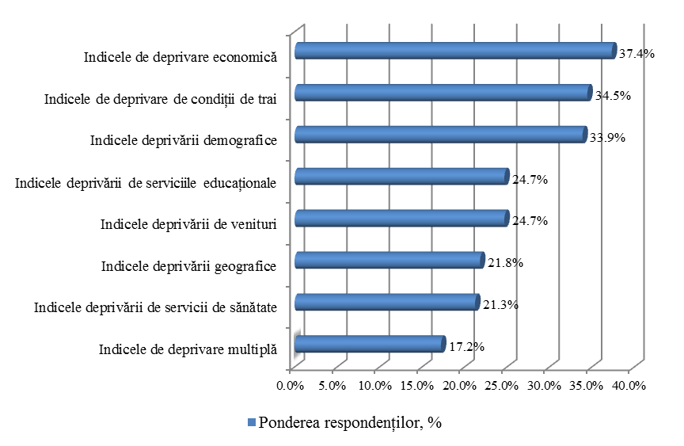
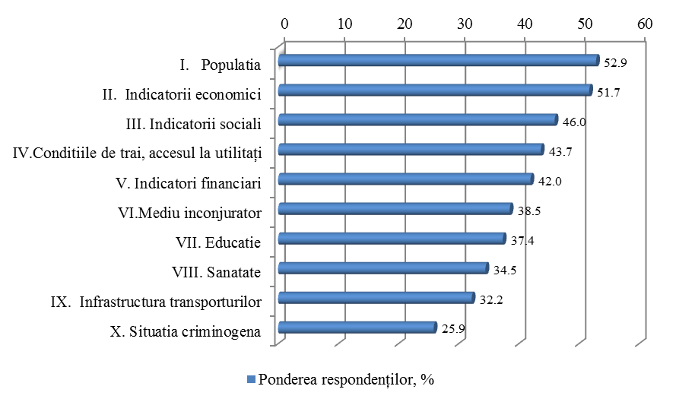
Nivelul de utilizare pe domenii
IDAM | BD
Sursa: Chestionar de evaluare a IDAM şi BD
Notes:
Actualmente nivelul de deprivare al localităţilor rurale este măsurat prin prisma a 7 indici de deprivare, calculaţi în baza indicatorilor social-economici din 7 domenii: economic, condiţii de trai, demografic, educaţie, sănătate, finante, geografic.
Toate cele 7 aspecte ale deprivării, enumerate mai sus, sunt înglobate într-un indice complex – Indicele de Deprivare Multiplă sau Indicele de Deprivare a Ariilor Mici.
În general, rezultatele chestionării au arătat că toți indicii de deprivare au fost utilizați. Cei mai utilizaţi indici în rândul persoanelor chestionate s-au dovedit a fi Indicele de deprivare economică, Indicele de deprivare a condiţiilor de trai şi Indicele deprivării demografice . Interesul sporit față de aceşti indici este determinat de faptul că o bună parte din politicile actuale promovate de autorități sunt orientate spre dezvoltarea economică a localităților (crearea de noi locuri de muncă, dezvoltarea mediului de afaceri, modernizarea agriculturii), spre dezvoltarea infrastructurii fizice. Totodată, domeniul demografic este legat practic de toate domeniile social-economice, orice politici și proiecte implementate fiind dependente de situația demografică din localități.
Ceilalţi indici de asemenea au fost utilizaţi. Însă nivelul de utilizare al acestor indici depinde de specificul activității instituțiilor care fac parte din eșantion. Spre exemplu asemenea indici perecum Indicele deprivării de servicii de educație sau sănătate sunt de interes mai mult pentru instituțiile cu profil social decât pentru instituțiile cu profil economic.
În general, s-a constatat o tendinţă de utilizare mai intensă a indicilor de deprivare pe domenii, decât a Indicelui de deprivare multiplă sau IDAM. Această tendință este explicată de faptul că, în general, atât politicile, cât și proiectele implementate sunt orientate spre un anumit domeniu concret și urmăresc un obiectiv bine determinat. Totodată, necesitatea Indicelui de deprivare multiplă nu poate fi subestimată, acesta fiind unicul instrument care oferă posibilitatea de a orienta politicile/proiectele de dezvoltare spre zonele/localitățile dezavantajate dun mai multe puncte de vedere.
Baza de date cu indicatori social-economici este una foarte complexă, conține circa 244 indicatori grupati in 10 domenii.
Din cadrul indicatorilor din BD, cel mai frecvent s-au utilizat indicatorii din domeniile ”Populaţie” (53%) și ”Indicatorii economici” (52%). Domenii de interes major au prezentat şi indicatorii sociali (46%), condiţii de trai (44%), și indicatorii financiari (42%). Indicatorii din domeniu ”Mediu înconjurător” au fost utilizați de 39% din respondenți, ”Educație” – de 38%, ”Sănătate” – de 35%, și ”Infrastructura transporturilor” – de 32%. Cei mai puţini utilizaţi au fost indicatorii din domeniul ”Situaţia criminogenă” (24%).

Slide 7
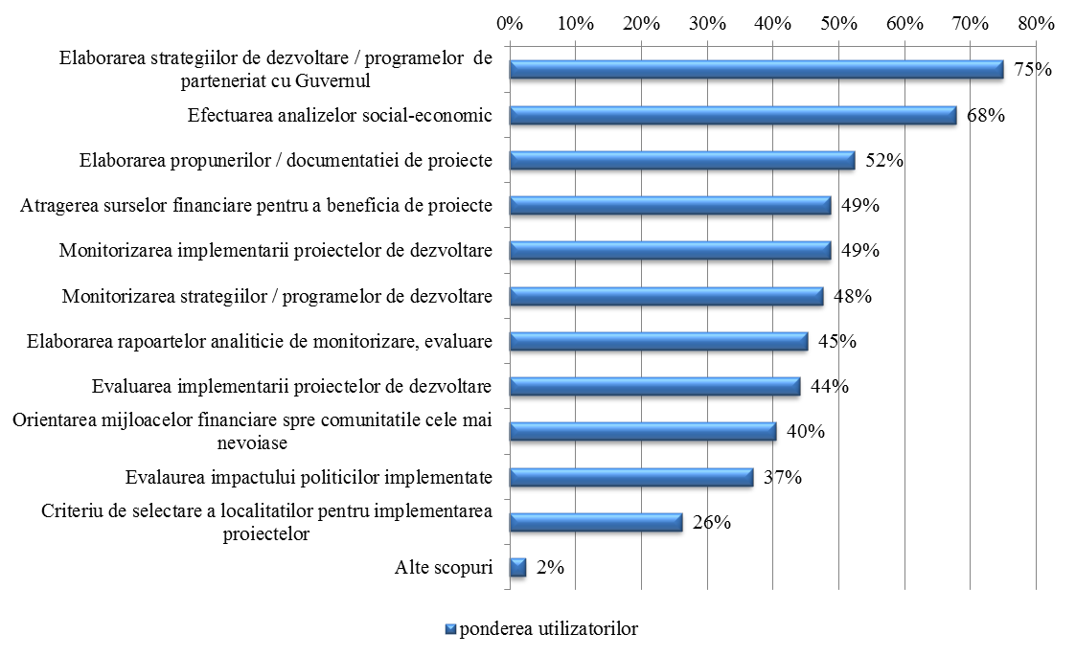
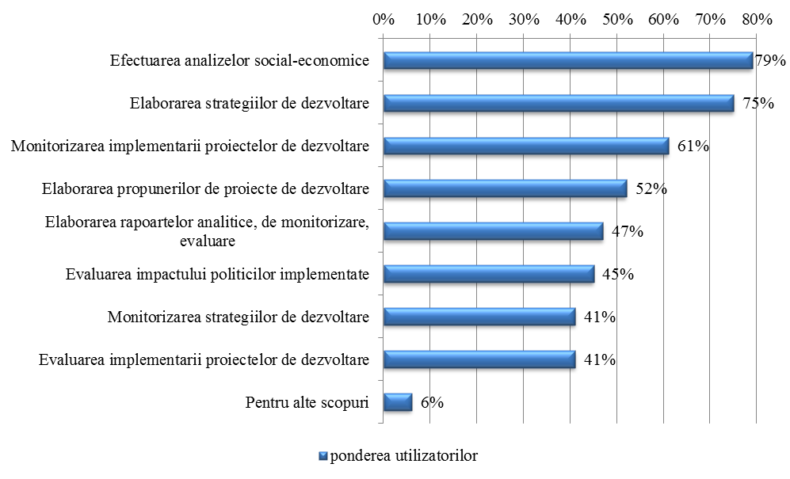
Scopul utilizării
IDAM | BD
Sursa: Chestionar de evaluare a IDAM şi BD
Notes:
Rezultatele chestionării arată că Indicii de deprivare au fost utilizaţi atât în procesul planificării strategice, cât și în vederea elaborării, implementării proiectelor de dezvoltare.
75% dintre utilizatori au menţionat că i-au folosit pentru elaborarea strategiilor de dezvoltare. Există documente strategice naționale, regionale și sectoriale care utilizeză IDAM.
La nivel național indicii de deprivare au fost utilizați în Strategia națională de dezvoltare pe anii 2008-2011
Torodată, Indicii de deprivare au fost utilizaţi pentru elaborarea cadrului strategic de dezvoltare regională. Astfel, aceştea au fost utilizaţi pentru elaborarea Strategiilor de Dezvoltare Regională pentru fiecare regiune Nord, Centru şi Sud, Strategiei Națională de Dezvoltare Regională pentru anii 2010-2012, 2013-2015 (Hotărîrea Guvernului nr.685 din 4 septembrie 2013).
La nivel sectorial, analiza cadrului legislativ-normativ a arătat că indicii de deprivare au fost utilizați şi în asemenea documente de planificare strategică, precum: Strategia de dezvoltare a sectorului întreprinderilor mici şi mijlocii pentru anii 2012-2020, Strategia naţională privind politicile de ocupare a forţei de muncă pe anii 2007-2015.
De asemenea, IDAM este utilizat ca indicator de monitorizare a progreselor în dezvoltarea regională, în documentul de colaborare a Națiunilor Unite cu Republica Moldova: ”Spre Unitate în Acțiune, Cadrul de Parteneriat: Națiunile Unite – Republica Moldova, 2013-2017”.
III. Circa 68% din respondenţii utilizatori au menţionat că au folosit indicii de deprivare pentru efectuarea analizelor social-economice. Analiza documentelor publicate a confirmat acest lucru. Astfel, IDAM au fost folosiți în Raportul privind sărăcia și impactul politicilor 2005, 2006, 2007, în Raportul Național de Dezvoltare Umană 2010/2011: de la excluziune socială la o dezvoltare umană inclusivă, în studiul privind Analiza situației sociale în Republica Moldova realizat în cadrul proiectului „Moldova: Cooperare în Dezvoltarea Regională”, în documentul analitic ”Indicele de Deprivare a Ariilor Mici (IDAM) – instrument eficient întru determinarea zonelor defavorizate în regiunile de dezvoltare, 2010”, Ministerul Dezvoltării Regionale și Construcțiilor
IV. Indicii de deprivare au fost folosiţi de circa 52% din utilizatori pentru elaborarea/ implementarea/orientarea proiectelor de dezvoltare.
În primul rînd, indicii de deprivare au fost utilizați în calitate de criteriu pentru identificarea localităților defavorizate, în procesul de selectare a beneficiarilor de proiecte finanțate din Fondul Naţional de Dezvoltare Regională (FNDR). (Conform Grilei de evaluare a propunerilor de proiect, Instrucțiunii pentru utilizatori privind înaintarea propunerilor de proiecte pentru finanțare din Fondul național de dezvoltare regională, aprobată prin decizia Consiliului Național de Coordonare a Dezvoltării Regionale nr. 4/12 din 23.02.2012 unul din criteriile de selectare a proiectelor este orientarea spre zonele defavorizate, conform IDAM). Mijloacele FNDR au fost alocate pentru proiecte investiționale din următoarele domenii: infrastructura drumurilor, aprovizionarea cu apă și canalizare, îmbunătățirea factorilor de mediu, activitatea turistică, susținerea mediului de afaceri.
IDAM au fost utilizați de către Fondul Social de Investiții (FISM I si FISM II) pentru implementarea proiectelor în localitățile rurale deprivate, proiecte de dezvoltare a infrastructurii sociale ((şcoli, grădiniţe, centre culturale, drumuri comunitare, sisteme de aprovizionare cu apă și canalizare, sisteme de gaz etc). Sursele financiare au fost orientate spre cele mai deprivate sate, selectate conform IDAM.
Indicii de deprivare au fost utilizați în cadrul Programului Comun de Dezvoltare Locală Integrată (PCDLI), implementat de către Programul Națiunilor Unite pentru Dezvoltare, care asistă Guvernul Republicii Moldova în procesul descentralizării pentru promovarea autonomiei locale și asigurarea accesului tuturor oamenilor, în special a celor din comunitățile rurale și grupurile vulnerabile, la servicii publice de calitate. Au fost avantajate raioanele cu un nivel mai înalt de deprivare. În aceste localități au fost implementate proiecte care au avut menirea de a consolida capacitățile administrației publice locale, de a îmbunătăți accesul la unele servicii publice: iluminare stradală, condiții îmbunătățite în școli, grădinițe, spitale, drumuri reabilitate, rețele de apă și canalizare extinse.
Indicii de deprivare au fost utilizați pentru a evalua impactul proiectelor de dezvoltare finanțate din asistența externă oferită Republicii Moldova. Pentru aceasta a fost creată harta deprivării la nivel de raioane, care poate fi accesată pe portalul guvernamental al platformei pentru gestionarea asistenței externe. http://amp.gov.md/esrigis/mainmap.do?reset=true&language=ro
În general, direcțiile de utilizare ale indicatorilor din BD coincid cu direcțiile de utilizare ale IDAM. Astfel, rezultatele chestionării au arătat că BD a fost utilizată pentru elaborarea documentelor de planificare strategică (planuri, strategii, programe), efectuarea analizelor social-economice, dar şi pentru scrierea și monitorizarea propunerilor de proiecte.

Slide 8
Nivelul de dezagregare al IDAM utilizat de respondenţi
 | Regiune | Raion | Primărie
Agenții de dezvoltare regională | 83.3 | 58.3 | 33.3
Ministerul Dezvoltării Regionale și Construcţiilor | 57.1 | 42.9 | 71.4
Consilii raionale/municipale | 24.0 | 100.0 | 52.0
Autorități publice centrale | 35.3 | 70.6 | 41.2
Parteneri de dezvoltare | 16.7 | 100.0 | 66.7
Primarii | 6.7 | 26.7 | 93.3
Total | 34.5 | 69.0 | 56.0
Notes:
Indicii de deprivare sunt nişte instrumente axate pe dezvoltarea regională şi comunitară. Ei au fost concepuţi pentru fiecare regiune, raion şi primărie din ţară. Respectiv, există trei nivele de detaliere a indicilor de deprivare: regiune, raion, primărie. În general, s-a constatat o relaţie directă între tipul instituţiei și nivelul de dezagregare utilizat. Spre exemplu, agenţiile de dezvoltare regională au utilizat cel mai mult indicatorii/indicii la nivel de regiuni, consiliile raionale – indicatorii/indicii la nivel de raion, primăriile – indicatorii/indicii la nivel de primării. Această situație este explicată de faptul că politicile/proiectele elaborate îşi extind arealul de influenţă asupra nivelului administrat de autorități.
Rezultatele chestionării au arătat că cel mai frecvent, indicii de deprivare au fost folosiţi la nivel de raion şi primărie. Circa 69% dintre cei care au utilizat indicii de deprivare au indicat că i-au folosit la nivel de raion, și circa 56% - la nivel de primărie. Totodată, la nivel de regiune de dezvoltare indicii de deprivare au fost utilizați de 35% din respondenți.

Slide 9
Nivelul de dezagregare al BD utilizat de respondenţi
 | Naţional | Regiune | Raion | Primărie
Agenții de dezvoltare regională | 36.4 | 100.0 | 72.7 | 9.1
Ministerul Dezvoltării Regionale și Construcţiilor | 42.9 | 57.1 | 71.4 | 57.1
Consilii raionale/municipale | - | - | 96.6 | 55.2
Autorități publice centrale | 80.0 | 50.0 | 60.0 | 40.0
Parteneri de dezvoltare | 16.7 | 33.3 | 100.0 | 83.3
Primarii | - | - | 28.6 | 92.9
Total | 26,0 | 28,0 | 68,0 | 58,0
Notes:
Indicatorii din Baza de date, la fel ca și indicii de deprivare, în cea mai mare parte au fost utilizaţi la nivel de raion şi primării. Circa 68% din utilizatori au utilizat indicatorii la nivel de raion, și circa 58% - la nivel de primării. Totodată, o pondere de 28% din utilizatori au folosit indicatorii din BD la nivel de regiune și 26% - la nivel naţional.
Deşi această bază de date nu a fost concepută pentru a obţine indicatori la nivel naţional, unii respondenţi au folosit indicatorii agregaţi la nivel de ţară. Cei mai mulţi utilizatori ai indicatorilor agregaţi la nivel naţional au fost identificaţi în rândul APC (circa 80% din acești utilizatori). De asemenea, indicatori la nivel naţional au fost utilizaţi şi de unii parteneri de dezvoltare (17%), dar şi de agenţiile de dezvoltare regională (36%) (Tabelul 1.5). Cel mai probabil aceste instituţii au agregat unii indicatori din BD la nivel naţional din cauza lipsei acestor indicatori în statistica oficială.

Slide 10
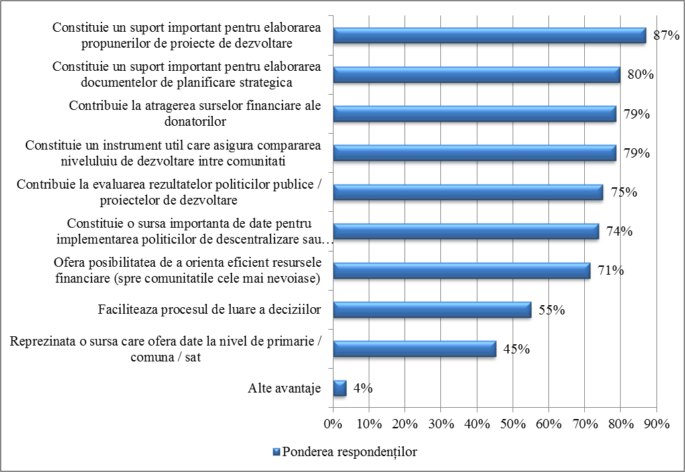
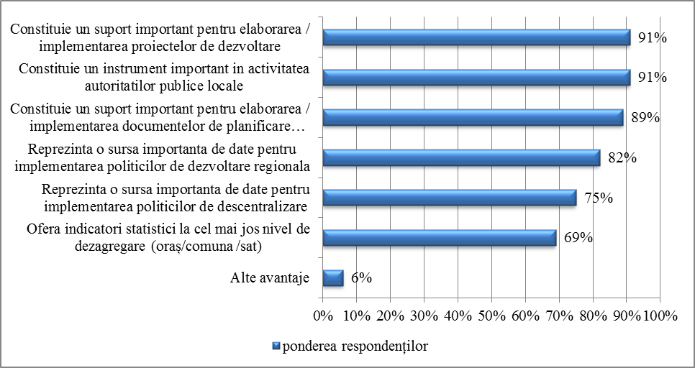
Avantaje
IDAM | BD
Sursa: Chestionar de evaluare a IDAM şi BD
Notes:
Pentru a înţelege care sunt beneficiile indicilor de deprivare în comparaţie cu alte surse de date, în chestionare a fost propusă o listă de avantaje asupra cărora respondenţii şi-au expus opinia.
Astfel, cei mai mulţi respondenţi (87%) au considerat că indicii de deprivare constituie un suport important pentru elaborarea și orientarea proiectelor de dezvoltare. Orişice propunere de proiect trebuie să se bazează pe date exacte, relevante și fiabile. Indicii de deprivare constituie nişte instrumente care pot aduce argumente valoroase potenţialilor beneficiari de proiecte. Necesitatea acestor instrumente ar putea creşte, în condiţiile în care Republica Moldova va avea acces la fondurile europene pentru preaderare. Principiul general de alocare a fondurilor este susţinerea prioritară a zonelor mai puţin dezvoltate. Indicii de deprivare constituie un instrument care indică cu exactitate care zone sunt mai defavorizate în comparaţie cu altele și permite orientarea eficientă a resurselor financiare (spre comunităţile cele mai nevoiaşe)
Majoritatea respondenţilor au remarcat importanţa indicilor de deprivare în procesul de planificare strategică. Aceste avantaje au fost menţionate, în special, de autorităţile publice de toate nivelele, care reprezintă instituţiile principale responsabile de elaborarea documentelor de planificare strategică în ţară. Rolul indicilor de deprivare în procesul de planificare strategică este însemnat, în special, în contextul elaborării, monitorizării şi evaluării politicilor de dezvoltare regională şi a politicilor de descentralizare. Circa 74% din utilizatori au considerat importanţi indicii de deprivare în acest domeniu. Această poziţie este explicată de faptul că indicii de deprivare oferă posibilitatea de a măsura decalajele în dezvoltarea regiunilor/localităţilor ţării – obiectiv de bază în politica de dezvoltare regională, dar și de a măsura capacitatea administrativă a autorităţilor publice locale – obiectiv important în cadrul politicii de descentralizare administrativă.
Referitor la BD, Baza de date reprezintă o sursă de informaţie care oferă indicatori dezagregaţi la nivel de localitate. La fel ca în cazul indicilor de deprivare BD este considerată importantă pentru elaborarea propunerilor de proiecte și pentru elaborarea, monitorizarea şi evaluarea a documentelor de planificare strategică.
Pe lîngă acestea, dat fiind faptul că BD este practic unica sursă de date care oferă indicatori detaliaţi la nivel de localitate, mulţi din respondenţi au remarcat faptul că BD constituie un instrument important în activitatea APL.

Slide 11
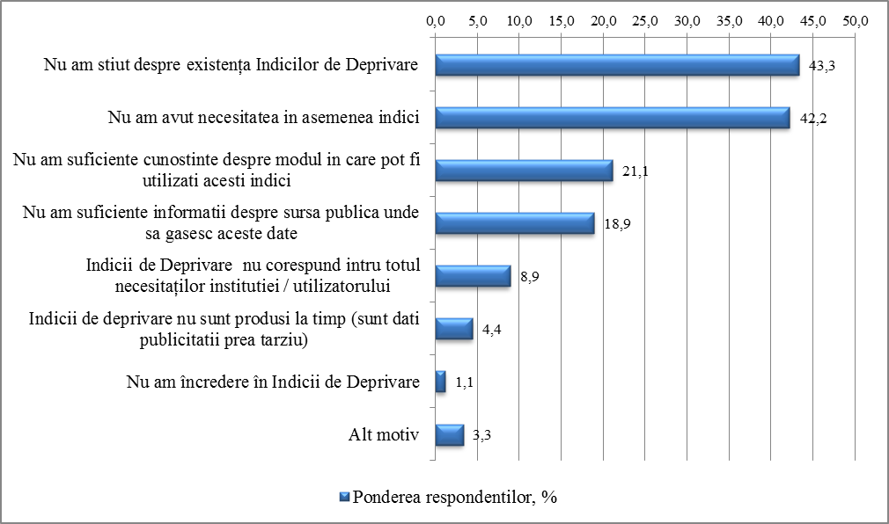
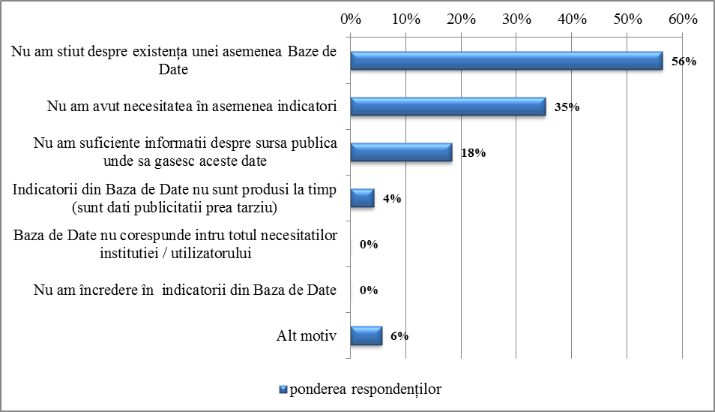
Cauze ale neutilizării
IDAM | BD
Sursa: Chestionar de evaluare a IDAM şi BD
Notes:
După cum s-a arătat mai sus, aproape 52% din respondenţi nu au utilizat în activitatea lor indicii de deprivare. Cei mai mulți neutilizatori au fost identificați în cadrul primăriilor (circa 69% din respondenți), autorităților publice centrale (circa 65%) și organizațiilor partenere ale Guvernului (circa 60%). Totodată, circa a treia parte din respondenții consiliilor raionale și municipale, de asemenea, au indicat în chestionare că nu au utilizat acești indici. Nu au fost identificate persoane care nu au utilizat indicii de deprivare în rândul agențiilor de dezvoltare regională.
Principalul motiv de neutilizare invocat de respondenţi a fost faptul că ei nu au ştiut despre existenţa indicilor de deprivare . Circa 43% dintre neutilizatori au invocat un asemenea motiv. Această situație este explicată de faptul că pe parcursul anilor de existență a indicilor de deprivare, nu au fost întreprinse măsuri suficiente de mediatizare a indicilor de deprivare. Indicii de deprivare au fost promovați prin unele seminare de instruire, însă în aceste seminare nu au putut fi cuprinse toate instituțiile interesate. S-a constatat că aproape 80% dintre cei care nu au ştiut despre existenţa indicilor de deprivare ar putea fi interesaţi de acest instrument.
O altă cauză de neutilizare a IDAM expusă în chestionare a fost faptul că mulţi dintre neutilizatori (circa 42%) nu au avut necesitatea în asemenea indici în activitatea lor. Necesitatea în indicatori statistici, inclusiv în indici de deprivare, depinde de atribuțiile funcționale ale fiecărui respondent, de domeniul de activitate desfășurat. Indicii de deprivare sunt niște instrumente axate, în special, pe dezvoltarea regională și comunitară. Nu toți respondenții dețin atribuții funcționale corelate cu acest domeniu, fapt ce explică datele de mai sus.
Insuficienţa de cunoştinţe despre modul în care pot fi utilizaţi indicii de deprivare a constituit un alt motiv de neutilizare menționat de respondenți. Circa 21% din neutilizatori au menționat drept argument de neutilizare acest motiv.
O altă cauză menţionată a fost faptul că nu există suficiente informaţii despre sursa publică unde pot fi accesate aceste date (19%).
Referitor la BD: Indicatorii din Baza de date nu au fost utilizaţi de către circa 41% din respondenţii care au participat la chestionare. Cei mai mulți neutilizatori au fost identificați în cadrul organizațiilor internaționale (60%) și în cadrul APC (58%). Totodată, BD nu a fost utilizată de circa 42% din respondenţii primăriilor şi circa 24% din respondenţii consiliilor raionale. Cei mai puțini respondenți care nu au folosit BD au fost identificați în cadrul agențiilor de dezvoltare regională, circa 8%
Cauyele neutilizării BD menționate de respondeți sunt practic aceleași ca și în cazul IDAM.

Slide 12
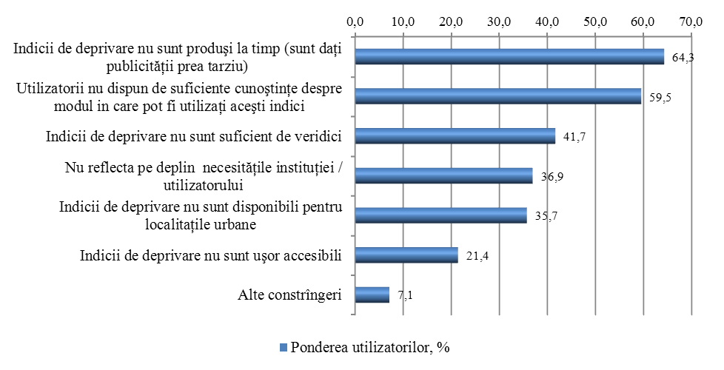
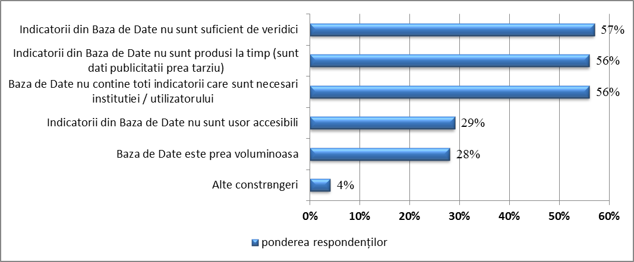
Constrîngeri
IDAM | BD
Sursa: Chestionar de evaluare a IDAM şi BD
Notes:
Una din constrângerile majore menţionate de respondenţi este faptul că indicii de deprivare nu sunt produşi la timp (sunt daţi publicităţii prea târziu). O astfel de opinie a fost împărtăşită, în medie, de circa 64% din utilizatori.
O altă constrângere, menţionată de 60% dintre utilizatori, este faptul că aceștia nu dispun de suficiente cunoştinţe despre modul în care pot fi utilizați acești indici. Această problemă a fost identificată și în rândul neutilizatorilor. Majoritatea instituțiilor incluse în analiză consideră că au necesitatea în instruiri în domeniul utilizării indicilor de deprivare: agenţiile de dezvoltare regională (75%), autorităţi publice centrale (71%), parteneri de dezvoltare (67%), primării (53%), consilii raionale şi municipale (44%).
Totodată, circa 41% din respondenţi consideră că indicii de deprivare nu sunt suficient de veridici și că ar trebui de îmbunătăţit calitatea datelor. Cei mai mulţi utilizatori care au menţionat o astfel de constrângere au fost identificaţi în cadrul agenţiilor de dezvoltare regională (circa 75%), dar și în rândul consiliilor raionale şi municipale (44%). Calitatea indicilor de deprivare depinde de calitatea datelor primare în baza cărora este calculat IDAM. Pe lângă faptul că datele din sursele locale sunt obţinute printr-un proces complex şi dificil, aceste date au cea mai mare probabilitate de a admite unele date inexacte, cu anumite erori. Acest lucru afectează credibilitatea și utilitatea indicilor de deprivare
Faptul că indicii de deprivare nu reflecta pe deplin necesităţile utilizatorului a fost considerat drept constrângere de către 37% din utilizatori. Cele mai mulţi utilizatori care împărtăşesc această opinie au fost identificaţi în rândul instituţiilor care gestionează politica de dezvoltare regională (ADR și MDRC) (circa 58%).
Aproape 36% din respondenți consideră lipsa indicilor de deprivare pentru localităţile urbane o constrângere majoră. Această limitare este evidenţiată, în deosebi, de Ministerul dezvoltării regionale și construcţiilor (86%), de agenţiile de dezvoltare regională (50%), dar şi de autorităţile publice centrale (47%). Disponibilitatea indicilor de deprivare la nivel de localităţi urbane este importantă datorită faptului că politica actuală de dezvoltare regională este orientată spre identificare și dezvoltarea unor poli de creştere economică (oraşe), iar prezenţa indicilor pentru localităţile urbane este importantă pentru a evalua rezultatele politicilor implementate, pentru a măsura discrepanţele în dezvoltarea acestor localităţi.
Pe lângă aceste constrângeri, circa 21% din utilizatori au considerat drept constrângere faptul că indicii de deprivare nu sunt uşor accesibili. Această opinie este împărtăşită, în special, de consiliile raionale (36%), partenerii de dezvoltare (33%) şi de primării (20%).
BD. Au fost identificate și un şir de limitări în procesul de utilizare a bazei de date de către respondenţi. În mare parte acestea corespund cu constrângerile menţionate în cazul utilizării indicilor de deprivare.
Pe lîngă constrîngerile menționate mai sus, circa 28% din utilizatori consideră că BD este prea voluminoasă. Într-adevăr BD existentă conţine 244 indicatori. Cei mai mulţi utilizatori care susţin această opinie se regăsesc în cadrul primăriilor – circa 39% din utilizatori.

Slide 13
Concluzii privind evaluarea IDAM (1)
Indicii de deprivare pot fi considerați instrumente utile (48% din respondenți utilizatori);
Principalele direcții de utilizare a indicilor de deprivare au fost: elaborarea strategiilor de dezvoltare (75%), efectuarea analizelor social-economice (68%), și elaborarea propunerilor de proiecte de dezvoltare (52%)
Cei mai activi utilizatori au fost identificaţi în rîndul ADR, MDRC, după care urmează consiliile raionale şi municipale, partenerii de dezvoltare ai Guvernului, autorităţile publice centrale şi primăriile.
Cei mai utilizaţi indici s-au dovedit a fi Indicele de deprivare economică, Indicele de deprivare a condiţiilor de trai și Indicele deprivării demografice.
Cel mai frecvent indicii de deprivare sunt utilizați la nivel de raion și la nivel de primărie.
Notes:
Indicii de deprivare pot fi considerați instrumente utile. Aproape jumătate (48%) din respondenţi au utilizat acești indici.
2. Indicii de deprivare sunt necesari atât în domeniul planificării strategice, cât și în domeniul elaborării propunerilor de proiecte de dezvoltare. In acest domeniu, IDAM ar putea fi valorificat mai intens în condiţiile când Republica Moldova ar putea beneficia de acces la fondurile europene pentru preaderare. Astfel, principalele direcții de utilizare a indicilor de deprivare au fost elaborarea strategiilor de dezvoltare (75%), efectuarea analizelor social-economice (68%), și elaborarea propunerilor de proiecte de dezvoltare (52%).
3. Cei mai activi utilizatori au fost identificaţi în rîndul ADR, MDRC, după care urmează consiliile raionale şi municipale, partenerii de dezvoltare ai Guvernului, autorităţile publice centrale şi primăriile.
Agenţiile de dezvoltare regională Nord, Centru, Sud și Ministerul Dezvoltării Regionale și Construcțiilor (circa 83% utilizatori),
Consiliile raionale și municipale (aproape 68% utilizatori), Partenerii de dezvoltare ai Guvernului (circa 40% din respondenţi utilizatori), Autoritățile publice centrale (circa 35% din respondenți utilizatori), Primăriile (circa 33% utilizatori)
4. Cei mai utilizaţi indici s-au dovedit a fi Indicele de deprivare economică (37%), Indicele de deprivare a condiţiilor de trai (35%) și Indicele deprivării demografice (34%). Într-o măsură mai mică au fost utilizaţi Indicele de deprivare de servicii de educație și Indicele deprivării de venituri (cîte 25% fiecare), Indicele deprivării geografice (22%), Indicele deprivării de servicii de sănătate (21%). Indicele de deprivare multiplă a fost utilizat de circa 17% din totalul respondenților.
5. Cel mai frecvent indicii de deprivare sunt utilizați la nivel de raion și la nivel de primărie. Circa 69% dintre utilizatori i-au folosit la nivel de raion, și circa 56% - la nivel de primărie. La nivel de regiune de dezvoltare indicii de deprivare au fost utilizați de 35% din respondenți.

Slide 14
Concluzii privind evaluarea IDAM (2)
Indicii de deprivare nu au fost utilizați de către 52% din respondenți
Principala cauză de neutilizare a fost faptul că respondenții nu au știut, în general, despre existența indicilor de deprivare.
S-a constatat că circa 80% dintre cei care nu au ştiut despre existenţa indicilor de deprivare ar putea fi interesaţi de acest instrument.
Notes:
Indicii de deprivare nu au fost utilizați de către 52% din respondenți. Principala cauză de neutilizare a fost faptul că respondenții nu au știut, în general, despre existența indicilor de deprivare (43% din neutilizatori). S-a constatat că circa 80% dintre cei care nu au ştiut despre existenţa indicilor de deprivare ar putea fi interesaţi de acest instrument. Astfel, dacă autorităţile ar întreprinde acţiuni de mediatizare a însăși indicilor de deprivare, cercul de utilizatori ai indicilor de deprivare ar spori esențial.

Slide 15
Concluzii privind evaluarea IDAM (3)
Principale constrîngerile întîmpinate de utilizatori în procesul de aplicare a indicilor de deprivare sunt:
Indicii nu sunt produşi la timp (sunt daţi publicităţii prea târziu) (64%);
persoanele nu dispun de suficiente cunoștințe privind modul în care pot fi utilizați indicii de deprivare (60%);
nu sunt suficient de veridici şi nu corespund necesităţilor proprii (40%);
lipsa indicilor de deprivare pentru localitățile urbane (36%);
indicii de deprivare nu sunt ușor accesibili (21%).
Notes:
. Principale constrîngerile întîmpinate de utilizatori în procesul de aplicare a indicilor de deprivare canstau în faptul că
aceştea nu sunt produşi la timp (sunt daţi publicităţii prea târziu) (64%). De mentionat ca actiunile intreprinse deja în aceast proiect ar trebui sa aiba ca efect optimizarea timpului de producere a IDAM. Astfel, micşorarea numărului de indicatori colectaţi de la nivel local și orientarea preponderentă spre surse centralizate de date, optimizarea numărului de indicatori în dependenţă de necesităţi ar trebui să reducă timpul de producere a IDAM. Totodată, in perspectiva sunt necesare implementarea si a altor actiuni precum: creşterea capacităţilor personalului implicat in procesul de producere a IDAM, inclusiv la nivel de primării, utilizarea soft-ului electronic la nivel de primarie, îmbunătățirea cadrului normativ etc.
O altă constrîmngere este faptul că persoanele nu dispun de suficiente cunoștințe privind modul în care pot fi utilizați indicii de deprivare (60%). Astfel, este necesar de a organiza seminare de instruire pentru utilizatori și potențiali utilizatori privind modul în care pot fi utilizați indicii de deprivare.
nu sunt suficient de veridice şi nu corespund necesităţilor proprii (40%). De fapt, realizarea obiectivelor acestui proiect, va duce la înlăturarea acestui neajuns, prin asigurarea calitatii datelor primare şi prin corelarea IDAM cu politicile actuale şi necesităţi.
lipsa indicilor de deprivare pentru localitățile urbane (36%) . Indicii de deprivare pentru localitatile urbane repreyinta o necesitate pentru utilizatori . Respectiv, in perspectiva ar trebui de deyvoltat indici de deprivare pentru orase pentru a exclude aceasta constringere
indicii de deprivare nu sunt ușor accesibili - . Din această limitare reiese ca sunt necesare intreprinderea unor actiuni de mediatizarea a sursei publice de diseminare unde în prezent sunt publicaţi indicii de deprivare. Pagina de internet a Ministerului economiei s-a dovedit a fi insuficientă pentru a asigura accesibilitatea deplină a datelor, din care cauză se recomandă „multiplicarea” surselor de diseminare a datelor, prin plasarea indicilor de deprivare pe portaluri de date cunoscute de un cerc mai larg de utilizatori (cum ar fi www.date.gov.md). Totodattă este binevenit încadrarea indicilor de deprivare/indicatorilor din BD într-un sistem de diseminare specializat, care ar oferi utilizatorilor mai multe posibilități de accesare, ar permite folosirea tuturor oportunităţilor oferite de aceste instrumente (harţi, grafice, tabele produse în dependenţă de necesităţi).

Slide 16
Corelarea IDAM cu cadrul strategic actual Abordari metodologice
Analiza documentelor de politici naţionale şi sectoriale, regionale și raionale;
Analiza rezultatelor obţinute în urma chestionării utilizatorilor;
Analiza proiectelor de dezvoltare implementate actualmente în Republica Moldova;
Consultarea experienței internaționale în domeniu (Polonia, Slovacia, Marea Britanie);
Organizarea unui șir de întrevederi/mese rotunde consultative.
Notes:
După cum s-a mentionat la inceput, un obiectivul al activității a constat în ajustarea indicilor de deprivare şi a indicatorilor din BD la politicile actuale promovate de Guvern. Realiyarea acestui obiectiv înseamnă transformarea acestor instrumente în instrumente care corespund necesităților utilizatorilor, care pot fi utilizate în procesul de fundamentare a deciziilor, de orientare eficientă a politicilor publice și a mijloacelor financiare, de evaluare obiectivă a impactului politicilor implementate.
În vederea realizării legăturii dintre politicile promovate de Guvern și indicii de deprivare au fost analizate documentele de politici naţionale şi sectoriale, regionale și raionale. În baza obiectivelor înscrise în cadrul strategic actual au fost identificați indicatori pentru calcularea indicilor de deprivare. De menţionat, că s-a ţinut cont, în special de obiectivele cu impact asupra dezvoltării regionale/comunitare, dat fiind faptul că indicii de deprivare sunt niște instrumente create pentru regiuni, raioane, localități. Concomitent, la selectarea indicatorilor s-a ținut cont și de rezultatele obţinute în urma chestionării utilizatorilor.
Pe lîngă cadrul strategic şi necesităţile utilizatorilor, au fost analizate proiectele de dezvoltare implementate actualmente în Republica Moldova, care au servit drept surse suplimentare în procesul de identificare a indicatorilor pentru calcularea indicilor de deprivare. De asemenea, pentru a identifica indicatorii relevanți pentru domeniile de deprivare a fost consultată experiența internațională în domeniu (Polonia, Slovacia, Marea Britanie).
Pînă a ajunge la rezultatele finale, au fost organizate un șir de întrevederi cu elaboratorii de politici, cu scopul de a consulta unii indicatori selectați pentru constituirea IDAM. Asemenea întrevederi au fost organizate cu Ministerul educației, Ministerul muncii, protecției sociale și familiei, Ministerul sănătății, Ministerul Mediului, Ministerul transporturilor și infrastructurii drumurilor și cu Întreprinderea de Stat ”Administrația de Stat a Drumurilor”. ”Domeniul de deprivare de servicii de sănătate” a fost consultat inclusiv cu Centrul Național de Management în Sănătate.

Slide 17
Corelarea domeniilor IDAM cu cadrul strategic actual Domenii existente IDAM
Notes:
De la bun început ne-am propus să ajustăm structura indicelui de deprivare la prevederile strategice. La identificarea domeniilor necesare a fost luată în considerare opinia respondenţilor testată în cadrul sondajului de evaluare a necesităţilor utilizatorilor
Totodată s-a ținut cont de prevederile strategiilor naționale și cele regionale de dezvoltare, care stabilesc prioritățile de dezvoltare ale țării. .
De obicei, necesităţile utilizatorilor coincid cu prevederile cadrului strategic, şi invers. Astfel, de cele mai multe ori, atît analiza cadrului strategic, cît şi analiza necesităţilor utilizatorilor a avut acelaşi rezultat.
Actualmente IDAM cuprinde 7:

Slide 18
Corelarea domeniilor IDAM cu cadrul strategic actual Necesităţi identificate
Propuneri utilizatori
Ce alte domenii de deprivare consideraţi că ar fi importante şi necesare pentru domeniul Dvs. de activitate?
Deprivarea de infrastructura (drum, apa, canalizare, etc.) | Ministerul Dezvoltării Regionale şi Construcţiilor, Direcţia politica si cooperare regionala, Direcţia relatii cu institutiile de dezvoltare regionala;
Deprivarea de servicii comunale | PNUD – Programul Comun de Dezvoltare Integrata
Deprivarea de servicii de alimentare cu apa si sanitatie | Ministerul mediului
Deprivarea de servicii sociale | Cancearia de Stat, Ministerul Sănătăţii
Deprivarea energetică/eficienţă energetică | Ministerul Economiei, Ministerul Dezvoltării Regionale şi Construcţiilor
Deprivarea ecologică (de mediu) / Deprivarea de infrastructură de mediu | Consiliul raional Teleneşti, Ministerul Mediului
Acces la comunicaţii | Ministerul Tehnologiilor Informaţionale şi Comunicaţiilor
Zootehnia | Ministerul Agriculturii şi Industriei Alimentare
Notes:
În opnia respondenților domenii importante și necesare IDAMul existent sunt:

Slide 19
Corelarea domeniilor IDAM cu cadrul strategic actual Priorități naționale și regionale
Moldova 2020 | Strategii regionale
Studii relevante pentru carieră; | Dezvoltarea urbană echilibrată
Drumuri bune, oriunde; | Reabilitarea infrastructurii fizice:
Business: cu reguli clare de joc; | Apă și canalizare
Energie furnizată sigur, utilizată eficient; | Infrastructura drumurilor
Sistem de pensii echitabil și sustenabil; | Eficiență energetică
Justiție responsabilă și incoruptibilă*. | Susţinerea dezvoltării sectorului privat
Finanțe: accesibile și ieftine*; | Intreprinderi mici și mijlocii
 | susținerea forței de muncă;
 | Îmbunătăţirea factorilor de mediu și a atractivităţii turistice
 | Deșeuri menajere
 | Atractivitatea turistică*
 | Domenii neacoperite de IDAM
 | Domenii acoperite de IDAM
Notes:
Concomitent s-au analizat prioritățile naționale și regionale. Principalul document de planificare strategică al Republicii Moldova este Strategia naţională de dezvoltare ”Moldova 2020”, care reprezintă pilonul de bază pentru multe alte documente strategice naționale/regionale/locale/sectoriale. Acest document stabileşte 7 direcţii prioritare de dezvoltare a ţării: Legea nr. 166 din 11.07.2012
Strategia naţională de dezvoltare regională și strategiile de dezvoltare pentru regiunile Nord, Centru și Sud propun un șir de domenii prioritare, orientate în special pe 3 piloni: reabilitarea infrastructurii fizice, susținerea sectorului privat, îmbunătățirea factorilor de mediu și atractivității turistice
Astfel, facînd comparatie dintre ... Putem concluziona ca Domeniile actuale de deprivare nu cuprind întreg cadrul strategic. Asemenea domenii precum ”Mediu înconjurător”, ”Domeniul social”, ”Eficiența energetică”, ”Tehnologii informaționale și comunicații” nu se conțin în Indicele de Deprivare a Ariilor Mici actual.
Totodată, Domeniile „Geografic” și „Condiţii de trai” din actualul indice de deprivare corespund parţial cu obiectivul strategic de dezvoltare a infrastructurii fizice. Astfel, indicatorii de infrastructură sunt dispersați în diferite domenii, ceea ce reprezintă o limitare şi creează dificultăţi în procesul de utilizare.

Slide 20
Corelarea domeniilor IDAM cu cadrul strategic actual Domenii identificate conform cadrului de politici şi necesităţi
Domenii identificate
Deprivarea economică
Deprivarea demografică
Deprivarea financiară
Deprivarea de condiții de mediu
Deprivarea de servicii de sănătate
Deprivarea de servicii de educație
Deprivarea de infrastructură: drumuri și transporturi, apă și canalizare, energetică, comunicații
Deprivarea socială
Notes:
Astfel pe linga domeniile existente, au fost identificate următoarele domenii conform cadrului strategic si necesitati:
domeniul ”Deprivarea de infrastructură a localităților”, divizat în 4 subdomenii: transport și drumuri, apă și canalizare, comunicații, energetică (inclusiv eficienţa energetică). Acest domeniu face legătura directă cu obiectivul înscris în cadrul strategic regional de „reabilitare a infrastructurii fizice” şi va permite de a arăta nivelul de dezvoltare a infrastructurii fizice în fiecare localitate, astfel contribuind la orientarea eficientă a intervenţiilor statului;
domeniul ”Deprivarea socială a localităților”, care va permite identificarea celor mai vulnerabile localităţi din punct de vedere social și orientarea eficientă a politicilor și finanţărilor;
domeniul ”Deprivarea de condiții de mediu”, care va fi în corelare cu obiectivul de ”îmbunătățire a factorilor de mediu” stipulat în cadrul strategic regional și național.
De menționat că o neconcordanţă și o limitare majoră a indicilor de deprivare actuali o reprezintă inexistenţa indicilor de deprivare pentru localităţile urbane. Pentru a corela IDAM cu politicile de dezvoltare regională este necesar de a elabora indici de deprivare pentru localitățile urbane.

Slide 21
Domeniul economic Indicele de Deprivare Economică existent
 | Indicele de Deprivare Economică existent
 | Veniturile bugetului local pe persoana, mii lei
2. | Numărul întreprinderilor industriale la 1000 locuitori
3. | Numărul întreprinderilor comerciale la 1000 locuitori
4. | Numărul întreprinderilor care prestează servicii, incl. transport, construcții, agricultura la 1000 locuitori
5. | Nota medie ponderata de bonitate a solului
6. | Total terenuri agricole, pe persoana
7. | Numărul întreprinderilor agricole cu peste 10 ha la 1000 locuitori
8. | Rata persoanelor 18-35 ani în totalul populației – potențialul social –economic
Notes:
În prezent Indicele de deprivare economică conține 8 indicatori, dintre care 5 țin nemijlocit de activitatea economică și 3 – de domeniul agriculturii.
Pentru a corela acest indice cu prevederile cadrului strategic au fost analiyate obiectivele strategice din domeniul economic
[Astfel, principalele documente strategice care conţin obiective din domeniul economic sunt:
SND „Moldova 2020”; Programul de Activitate a Guvernului 2013-2014; Strategia de dezvoltare regională 2013-2015; Strategia de dezvoltare a sectorului IMM 2012-2020; Programul naţional de abilitare economică a tinerilor, Programul-pilot de atragere a remitenţelor în economie “PARE 1+1” pentru anii 2010-2015, Strategia de dezvoltare a comerţului interior 2014-2020; Strategia de dezvoltare a industriei pe perioada până în anul 2015; Programul de dezvoltare a industriei uşoare până în anul 2015, Concepţia dezvoltării clusteriale a sectorului industrial al Republicii Moldova, Strategia naţionala privind politicile de ocupare a forţei de muncă pe anii 2007-2015; Strategia de atragere a investițiilor și promovare a exporturilor 2006-2015.
dezvoltării afacerilor, crearea unui mediu investiţional atractiv]

Slide 22
Domeniul economic Prevederi ale cadrului strategic, activitatea economică
Obiective strategice cu impact regional/local | Strategia
Crearea locurilor de muncă prin impulsionarea activităţii economice | Programul de Activitate al Guvernului 2013-2014 Strategia naţionala privind politicile de ocupare a forţei de muncă
Reducerea ratei şomajului (de la 7,4% în 2010 până la 5% în 2020) | SND „Moldova 2020 Strategia naţionala privind politicile de ocupare a forţei de muncă
Crearea condiţiilor pentru lansarea și dezvoltarea afacerilor și crearea locurilor de muncă pentru tineri | Programul de Activitate al Guvernului 2013-2014
Susţinerea dezvoltării sectorului privat și a pieţei forţei de muncă | Strategică de dezvoltare a regiunii de dezvoltare Nord
Creșterea oportunităților de ocupare a forței de muncă în domeniul non-agricol și sporirea veniturilor în mediul rural. | Strategia de dezvoltare a agriculturii și mediului rural din Moldova 2014 – 2020
Creşterea numărului mediu de IMM-uri până la 25 de IMM-uri la 1000 locuitori, în 2020; | Strategia de dezvoltare a secto rului IMM 2012-2020
Creşterea numărului de angajaţi în cadrul IMM-urilor până la 65% în 2020; | Strategia de dezvoltare a sectorului IMM 2012-2020
Stimularea dezvoltării echilibrate şi durabile a IMM-urilor pe întreg teritoriul Republicii Moldova; | Strategia de dezvoltare a sectorului IMM 2012-2020
Dezvoltarea întreprinderilor mici și mijlocii | Strategia națională de dezvoltare regională 2013-2015
Îmbunătăţirea infrastructurii comerciale în teritoriu | Strategia de dezvoltare a comerţului interior 2014-2020
Notes:
Cadrul strategic care determină obiectivele de dezvoltare în domeniul economic este foarte vast. Multe din documentele strategice reglementează norme de funcționare a mediului de afaceri la nivel macro și nu conțin obiective direct corelate cu dezvoltarea comunitară. Din multitudinea de obiective înscrise în strategii, au fost selectate doar obiectivele care au impact asupra dezvoltării regionale/locale.
Obiectivul de bază, care trece ca un fir roșu prin tot cadrul strategic în domeniul economic, este crearea de noi locuri de muncă pe întreg teritoriul țării. Strategiile prevăd Crearea locurilor de muncă prin impulsionarea activităţii economice
Totodată, Dezvoltarea Întreprinderilor Mici și Mijlocii (IMM) constă un obiectiv de bază al politicilor economice. Documentele de politici recunosc că dezvoltarea IMM în localitățile rurale este esenţială și reprezintă o pârghie sigură de asigurare a bunăstării populației.
Un alt obiectiv pe care vreau sa-l mentionez tine de infrastructura comerciala. Strategia de dezvoltare a comerţului interior propune ca obiectiv îmbunătăţirea accesului populaţiei, la o infrastructură comercială modernă, care să satisfacă cerinţele consumatorilor. Se propune o regândire a infrastructurii comerciale, punându-se accentul pe unităţile comerciale care să comercializeze preponderent produse de primă necesitate, precum şi pe unităţile de prestări servicii.

Slide 23
Domeniul economic Prevederi ale cadrului strategic - agricultura
Obiective | Strategia
Dezvoltarea agriculturii şi zonelor rurale | Programul de Activitate al Guvernului 2013-2014
Promovarea sectorului agricol și industriei alimentare | Strategică de dezvoltare a regiunii de dezvoltare Centru
Asigurarea gestionării durabile a resurselor naturale | Programul de Activitate al Guvernului 2013-2014
Sprijinirea practicilor de gestionare a terenurilor agricole și a apei, inclusiv acces mai bun la infrastructura de irigare şi la echipamente moderne | Strategia de dezvoltare a agriculturii și mediului rural din Moldova 2014 – 2020
Creşterea cu 50% a suprafeţei terenurilor irigate | Strategia de dezvoltare a agriculturii și mediului rural din Moldova 2014 – 2020
Reabilitarea sistemelor centralizate de irigare | Programul de Activitate al Guvernului 2013-2014
Reducerea numărului parcelelor de terenuri (consolidarea terenurilor) , ha (scădere cu 15%) | Strategia de dezvoltare a agriculturii și mediului rural din Moldova 2014 – 2020
Realizarea unui program de consolidare a loturilor individuale și organizării masivelor consolidate pe principii pedoecologice antierozionale | Strategia naţională de mediu
Reproducere, creştere şi sănătate a animalelor, modernizarea şi înfiinţarea fermelor zootehnice moderne | Programul de dezvoltare strategică al MAIA
Notes:
Cadrul strategic în domeniul agriculturii este reglementat de următoarele documente de politici: Strategia de dezvoltare a agriculturii și mediului rural din Moldova 2014 – 2020, Strategia în domeniul siguranței alimentelor pentru anii 2011-2015 și Strategia de dezvoltare a serviciilor de extensiune rurală pentru anii 2012-2022,
Sectorul agricol este de o importanţă strategică pentru economia naţională, având o contribuţie majoră asupra dezvoltării altor sub-sectoare și servicii.
O direcţie strategică în domeniul agriculturii ţine de managementul durabil al resurselor naturale. Calitatea resurselor de sol determină direct productivitatea sectorului agricol. Calitatea solurilor este apreciată convenţional prin notele de bonitate. (etalon – cernoziomul tipic moderat humifer apreciat cu 100 de puncte). nota medie de bonitate pe ţară constituie 63 puncte. Anual aceasta se reduce în dependenţă de activizarea proceselor de degradare, ca: eroziunea, compactarea, soloneţizarea şi salinizarea, înmlăştinirea, dehumificarea. În rezultat este afectat volumul și calitatea producţiei agricole. În acest context, este important de a monitoriza calitatea solurilor la nivel local, acesta constituind un factor important care determină potenţialul agricol al localităţii.
Cadrul strategic spune ca Gestionarea eficientă a resurselor de sol a fost influenţată de procesul de privatizare a pământului şi parcelare a fondului funciar. După voia deţinătorilor de terenuri, suprafeţe considerabile, deseori cele mai calitative soluri, se exclud din circuitul agricol, altele rămân nelucrate și lăsate pârloagă. Astfel, un obiectiv în proces de implementare este consolidarea suprafețelor agricole
Măsurile de irigare a suprafețelor agricole sunt considerate acţiuni importante de asigurare a gestionării durabile a resurselor naturale expuse în cadrul strategic. Irigarea terenurilor contribuie la intensificarea agriculturii şi la atenuarea efectelor calamităţilor naturale – fenomene întâlnite în Republica Moldova care generează probleme economice mari. cadrul strategic prevede drept obiectiv creşterea suprafeţei terenurilor irigate
Zootehnia este o ramură importună a agriculturii. Creşterea şi ameliorarea raselor de animale este necesară pentru asigurarea populaţiei – cu produse animaliere, a industriei alimentare și uşoare – cu materii prime, a agriculturii – cu îngrăşăminte organice şi cu forţă de tracţiune. Un obiectiv important în sectorul agricol este sporirea competitivităţii şi productivităţii sectorului zootehnic; reproducerea, creșterea și asigurarea sănătății animalelor.

Slide 24
Domeniul economic Necesităţi identificate
Propuneri utilizatori
Ce alţi indicatori economici îi consideraţi necesari?
Numărul de angajaţi; | Ministerul Finanţelor, Institutul National Cercetari Economice, Ministerul Economiei
Numărul persoaneor economice active | Ministerul Economiei
Numarul somerilor inregistrati; Rata somajului | Primaria Piatra, Primaria Samananca, Agenţia de Dezvoltare Nord
Rata de ocupare | PNUD
Proportia terenurilor agricole neprelucrate in total terenuri agricole | Ministerul Dezvoltării Regionale şi Construcţiilor
Numarul conventional de animale agricole | Agentia de interventii si plati pentru aricultură

Slide 25
Nivelul de corelare al Indicelui de deprivare economică existent cu cadrul strategic
Obiective cadru strategic / Indicele de deprivare economică | Numărul întreprinderilor industriale la 1000 locuitori | Numărul întreprinderilor comerciale la 1000 locuitori | Numărul întreprinderilor care prestează servicii, incl. transport, construcții, agricultura la 1000 locuitori | Numărul întreprinderilor agricole cu peste 10 ha la 1000 locuitori | Rata persoanelor 18-35 ani în totalul populației – potențialul social –economic | Nota medie ponderata de bonitate a solului | Total terenuri agricole pe persoana | Veniturile bugetului local pe persoana
Activitatea economică
Creşterea numărului mediu de IMM-uri la 1000 locuitori până la 25 de IMM-uri până în 2020;
Stimularea dezvoltării echilibrate şi durabile a IMM-urilor pe întreg teritoriul Republicii Moldova;
Îmbunătăţirea infrastructurii comerciale în teritoriu
Crearea locurilor de muncă prin impulsionarea activităţii economice
Crearea condiţiilor pentru lansarea şi dezvoltarea afacerilor și crearea locurilor de muncă pentru tineri
Creșterea oportunităților de ocupare a forței de muncă în domeniul non-agricol și sporirea veniturilor în mediul rural.
Reducerea ratei şomajului (de la 7,4% în 2010 până la 5% în 2020)
Creşterea numărului de angajaţi în cadrul IMM-urilor până la 65% până în 2020;
Agricultura
Dezvoltarea agriculturii şi zonelor rurale
Asigurarea gestionării durabile a resurselor naturale
Reducerea numărului parcelelor de terenuri (consolidarea terenurilor) , ha (scădere cu 15%)
Consolidarea terenurilor agricole
Realizarea unui program de consolidare a loturilor individuale
Creşterea cu 50% a suprafeţei terenurilor irigate
Reabilitarea sistemelor centralizate de irigare
Reproducere, creştere şi sănătate a animalelor, modernizarea şi înfiinţarea fermelor zootehnice moderne;
 | nu corespunde cu obiectivele strategice
 | corespunde parțial cu obiectivele stretegice
 | corespunde cu obiectivele strategice
Notes:
Majoritatea indicatorilor prezenți în actualul Indice de deprivare economică coincid cu obiectivele cadrului strategic, cu excepția indicatorului ”veniturile bugetului local pe persoană”, care este relevant pentru domeniul ”deprivarea de venituri a bugetelor locale”.
Indicatorii ce țin de numărul întreprinderilor sunt actuali și reflectă în ce măsură este dezvoltată activitatea economică în localități. Aceştea sunt perfect corelaţi cu asemenea obiective precum „Creşterea numărului mediu de IMM-uri la 1000 locuitori până la 25 de IMM-uri până în 2020”, „Susţinerea dezvoltării sectorului privat și a pieţei forţei de muncă”,
Indicatorul ”Rata persoanelor 18-35 ani în totalul populației” este parțial corelat cu cadrul de politici. Obiectivele strategice prevăd ”dezvoltarea afacerilor și crearea locurilor de muncă pentru tineri”. Indicatorul actual indică asupra numărului de tineri în localitate, dar nu și asupra numărului de tineri angajați sau care gestionează afaceri. De aceea acest indicator a fost exclus.

Slide 26
Domeniul economic Indicatorii identifcați conform prevederilor cadrului strategic şi a necesităţilor utilizatorilor
Indicatori corelaţi cu politicile economice promovate
Activitatea economică
Numărul salariaţilor în unităţi economice la 1000 populație
Numărul unităţilor economice la 1000 populaţie
Numărul unităților comerciale și a celor ce prestează servicii ce revine în medie la 1000 locuitori
Rata șomerilor înregistrați, %
Agricultura
Suprafața terenurilor arabile pe cap de locuitor
Proporţia terenurilor agricole neprelucrate, %
Cota terenurilor asigurate cu sistem de irigare, %
Nota medie ponderată de bonitate a solului (puncte)
Numărul convențional de animale agricole
Numărul întreprinderilor agricole cu terenuri agricole de 10 ha și mai mult la 1000 locuitori
Notes:
Astfel, setul de indicatori economici corelați cu politicile actuale sunt
Deoarece politicile economice urmăresc drept obiectiv crearea locurilor de muncă, la partea economică a Indicelui de deprivare sunt necesari de adăugat indicatori referitori la ”numărul de salariați angajați de agenții economici” și ”rata șomajului în localitate”.
La partea privind agricultura au fost identificați ca necesari indicatori precum ”ponderea suprafețelor irigate” şi ”ponderea suprafețelor neprelucrate”. Aceștea fac legătura cu obiectivul strategic ” de gestionare durabilă a resurselor naturale”;
Totodată, în vederea monitorizării situaţiei în sectorul zootehnic s-a identificat indicatorulu”numărul convențional de animale agricole”, care este conform prevederilor strategce actuale și necesităților.
Dat fiind faptul că agricultura şi activitatea economică sunt două direcții separate de politici, e recomandabil de a diviza Indicele de deprivare economică în două subdomenii: activitatea economică și agricultura.

Slide 27
Domeniul demografic Indicele de Deprivare Demografică existent
 | Indicele de Deprivare Demografică existent
 | Rata de dependenta a populaţiei (copii + vârstnici raportat la populația în vârsta apta de munca)
2. | Rata natalităţii;
3. | Proporţia familiilor cu invalizi în total nr. familii;
4. | Proporţia persoane de 75 ani şi peste în total nr. populaţiei;
5. | Proporția familiilor cu 3 și mai mulți copii în total nr. familii
6. | Proporția populației absente mai mult de un an în primărie în totalul populației;
Notes:
Indicele existent de deprivare demografică este calculat în baza a 6 indicatori prezentați

Slide 28
Domeniul demografic Prevederi ale cadrului strategic, domeniul demografic
Obiective strategice cu impact regional/local | Strategia
Promovarea politicilor proactive în vederea diminuării declinului demografic și crearea condiţiilor pentru creşterea cantitativă și calitativă a populaţiei | Programul naţional strategic în domeniul securităţii demografice a Republicii Moldova (2011-2025)
Încurajarea majorării ratei natalităţii prin crearea condiţiilor favorabile în societate pentru întemeierea familiilor, naşterea şi educarea copiilor;
Creşterea statutului social al familiei cu mai mulţi copii, promovarea valorilor familiale;
Stimularea natalităţii
Reducerea morbidităţii şi mortalităţii
Diminuarea anuală a valorii negative a sporului natural al populaţiei, de 10%
Gestionarea eficientă a problemelor de îmbătrânire demografică
Creşterea fertilităţii
Limitarea disproporţiei în distribuţia teritorială a populaţiei şi a depopulării unor regiuni şi a zonelor rurale;
Descreşterea semnificativă a ratei de emigrare a populaţiei de vârstă reproductivă
Notes:
Principalul document de planificare strategică în domeniul demografic este Programul naţional strategic în domeniul securităţii demografice a Republicii Moldova (2011-2025).
Totodată, problemele demografice sunt abordate și în documentul național de planificare strategică SND ”Moldova 2020”, și în Programul de Activitate a Guvernului 2013-2014, și în unele documente sectoriale Strategia pentru protecția copilului și familiei (2013–2020), Strategia naţionala privind politicile de ocupare a forţei de muncă pe anii 2007-2015.
În linii mari, tendinţele proceselor demografice sunt determinate de evoluția natalităţii, mortalităţii, proceselor imigraționiste, nivelului îmbătrânirii populaţiei.
Programul naţional strategic în domeniul securităţii demografice a Republicii Moldova (2011-2025), menţionează că acţiunile pe termen mediu și resursele, urmează a fi direcţionate spre realizarea obiectivelor prioritare ce ţin de creşterea fertilităţii, creșterea natalității, reducerea mortalităţii, în special la populaţia în vârsta aptă de muncă, elaborarea unor politici eficiente de gestionare a migraţiei externe şi interne.
Problema-cheie a politicii demografice constă în creşterea natalităţii, prioritar fiind creşterea statutului social al familiei cu mai mulţi copii, promovarea valorilor familiale
De asemenea, cadrul strategic menționează despre problema îmbătrânirii populaţiei.
În condițiile demografice actuale, o problemă majoră a localităților rurale este depopularea acestora, fenomen determinat de procesele intense de emigrare. De aceea drept obiectiv s-a stabilit limitarea disproporţiei în distribuţia teritorială a populaţiei şi a depopulării unor regiuni şi a zonelor rurale.

Slide 29
Domeniul demografic Necesităţi identificate
Propuneri utilizatori
Ce alţi indicatori demografici îi consideraţi necesari ?
Coeficientul de imbatranire / Rata imbatranirii populatiei Proportia persoanelor de 60 ani si peste | Ministerul Muncii Protecţiei Sociale şi Familiei, Ministerul Sanatatii, Fondul ONU pentru populaţie
Densitatea populatiei | Ministerul Muncii Protecţiei Sociale şi Familiei, ADR Nord, ADR Sud
Nr. Persoanelor apte de munca / Proportia populatiei apte de munca | Ministerul Dezvoltării Regionale şi Construcţiilor, ADR Sud
Rata migratiei externe Proportia populatiei absente mai mult de 3 ani in primarie in totalul populatiei | Ministerul Dezvoltării Regionale şi Construcţiilor, Primaria s. Corlateni, Riscani
Mortalitatea generala a populatiei | Ministerul Sanatatii
Natalitatea | Ministerul Sanatatii
Proporția familiilor cu copii | Institutul National Cercetari Economice, Academia de Stiinte

Slide 30
Nivelul de corelare al Indicelui de Deprivare Demografică existent cu cadrul strategic
Obiective strategice /Indicele de Deprivare Demografică | Rata natalităţii; | Proporţia familiilor cu dizabilități în total nr. familii; | Proporţia persoane de 75 ani şi peste în total nr. populaţiei; | Proporția familiilor cu 3 și mai mulți copii în total nr. familii | Proporția populației absente mai mult de un an în primărie în totalul populației; | Rata de dependenta a populaţiei (copii + vârstnici raportat la populația în vârsta apta de munca)
Promovarea politicilor proactive în vederea diminuării declinului demografic și crearea condiţiilor pentru creşterea cantitativă și calitativă a populaţiei
Încurajarea majorării ratei natalităţii prin crearea condiţiilor favorabile în societate pentru întemeierea familiilor, naşterea şi educarea copiilor;
Creşterea statutului social al familiei cu mai mulţi copii, promovarea valorilor familiale;
Stimularea natalităţii
Reducerea morbidităţii şi mortalităţii
Diminuarea anuală a valorii negative a sporului natural al populaţiei, de 10%
Gestionarea eficientă a problemelor de îmbătrânire demografică
Descreşterea semnificativă a ratei de emigrare a populaţiei de vârstă reproductivă;
Promovarea politicilor eficiente în domeniul emigrării şi imigrării;
Creşterea fertilităţii
Limitarea disproporţiei în distribuţia teritorială a populaţiei şi a depopulării unor regiuni şi a zonelor rurale;
 | nu corespunde cu cadrul strategic
 | corespunde parțial cu cadrul strategic
 | corespunde cu cadrul strategic
Notes:
Indicele de deprivare demografică în cea mai mare parte corespunde cu obiectivele trasate în cadrul strategic. Indicatorii ”Rata natalităţii”, „Proporţia persoane de 75 ani şi peste”, „Proporția familiilor cu 3 și mai mulți copii în total nr. familii”, „Proporția populației absente” din actualul indice de deprivare demografică sunt corelaţi cu politicile actuale.
Unii indicatori din componența indicelui actual necesită îmbunătățiri:
Este relevant de a substitui indicatorul ”Rata natalității” cu indicatorul ”Rata sporului natural”, care i-a în calcul atât rata natalității, cât și rata mortalității – ambii fiind importanți pentru a reflecta situaţia demografică. Rata sporului natural va indica asupra evoluţiei demografice a localităţii (pozitivă sau negativă).
Este relevant de a substitui indicatorul actual ”Proporţia persoanelor de 75 ani şi peste” cu indicatorul ”Coeficientul îmbătrânirii”, care este un indicator de monitorizare înscris în cadrul strategic.
Este necesar de a transfera indicatorii ”Proporţia familiilor cu dizabilități” și ”Rata de dependență a populaţiei” la domeniul social, fiind indicatori nemijlocit legați de acest domeniu.

Slide 31
Domeniul demografic Indicatorii identifcați conform prevederilor cadrului strategic şi a necesităţilor utilizatorilor
Indicatori corelaţi cu politicile demografice promovate
Rata sporului natural (rata natalității - rata mortalității)
Densitatea populației
Coeficientul îmbătrânirii
Rata femeilor 15-49 ani în total nr. femei
Proporția populației apte de munca
Rata familiilor cu 3 şi mai mulţi copii
Notes:
Pentru a reflecta nivelul de depopulare a localităților, s-a constatat necesitatea de a completa domeniul cu un nou indicator ”Densitatea populației”, indicator utilizat la nivel internațional pentru măsurarea deprivării din punct de vedere demografic.
În vederea corelării Indicelui de deprivare demografică cu obiectivul strategic de „creştere a fertilităţii”, ca alternativă a indicatorului ”Rata fertilității”, fixat în cadrul strategic, este relevant de a includere indicatorului ”Rata femeilor în vârstă fertilă”, din cauza imposibilității calculării ratei fertilității la nivel de localitate.
Conform prevederilor documentelor de politici populația în vîrstă aptă de muncă este una importantă. Din aceste considerente, un indicator relevant pentru măsurarea deprivării demografice este ”Rata populaţiei în vârstă aptă de muncă”.

Slide 32
Domeniul „Educaţie” Indicele de Deprivare de Servicii de Educaţie existent
 | Indicele de Deprivare Educaţională existent
 | Rata copiilor 3-4 ani neînrolați în programe de educație timpurie/invatamintul preșcolar în total nr. copii 3-4 ani, %
2. | Rata copiilor 5-6 ani neînrolați în pregătirea către scoală în total nr. copii 5-6 ani, %
3. | Nr. copii 0-6 ani care frecventează instituțiile preșcolare/clase pregătitoare per cadru didactic
4. | Rata copiilor 7-15 ani neînrolați în invatamintul general obligatoriu în total nr. copii 7-15 ani, %
5. | Rata copiilor de vârsta 7-15 ani care locuiesc la o distanta > 3 km de la instituția de invatamint obligatoriu, %
6. | Rata persoanelor 16-24 care au absolvit gimnaziul și nu continua studiile în total nr. persoane 16-24 ani, %
Notes:
Actualmente Indicele de deprivare educațională este alcătuit din 6 indicatori din domeniul învățămîntului preșcolar și preuniversitar.
Pentru a transpune obiectivele actuale din domeniul educaţiei în indicele de deprivare au fost analizate un set de documente de politici.

Slide 33
Domeniul „Educaţie” Prevederi ale cadrului strategic, domeniul educaţie
Obiective | Strategia
Sporirea accesului la educaţia de calitate pentru copiii de vârstă preşcolară şi şcolară | Programul de Activitate al Guvernului 2013-2014
Creșterea accesului și îmbunătățirea calității învățamântului primar, gimnazial și liceal din perspectiva școlilor prietenoase copilului. | Strategia consolidata de dezvoltare a invatamantului 2011-2015
Majorarea ratei de înrolare în programele preşcolare pentru copiii de 3-6 ani de la 41,3% în 2002 până la 78% în 2015 | Obiectivele de Dezvoltare ale Mileniului Strategia consolidata de dezvoltare a invatamantului 2011-2015 Strategia naţională "Educaţie pentru toţi"
Majorarea ratei de înrolare în programele preşcolare pentru copiii de 5-6 (7) ani – de la 66,5% în 2002 până la 98% în 2015 | Obiectivele de Dezvoltare ale Mileniului Strategia consolidata de dezvoltare a invatamantului 2011-2015 Strategia naţională "Educaţie pentru toţi"
Majorarea ratei brute de matriculare în învățamântul primar de la 93,5% în anul 2010 pana la 95% în anul 2013 și 98% în anul 2015. | Obiectivele de Dezvoltare ale Mileniului Strategia consolidata de dezvoltare a invatamantului 2011-2015
Majorarea ratei brute de înmatriculare în învățământul general obligatoriu până la 98 % în 2015 | Strategia consolidata de dezvoltare a invatamantului 2011-2015
Reducerea anuala cu cel puțin 5% a cotei absolvenților de gimnaziu, care nu-si mai continua studiile | Strategia consolidata de dezvoltare a invatamantului 2011-2015
Reorganizarea instituțiilor mici prin crearea școlilor de circumscripție și asigurarea elevilor din localitățile îndepărtate cu transport școlar. | Strategia consolidata de dezvoltare a invatamantului 2011-2015
Continuarea reformei de dezinstituţionalizare şi crearea condiţiilor pentru asigurarea incluziunii educaţionale | Programul de Activitate al Guvernului 2013-2014
Optimizarea mărimii claselor | Planul naţional de acţiuni pentru implementarea reformei structurale în educaţie
Notes:
În procesul de analiză a documentelor de politici, s-a atras atenția la obiectivele ce țin de învățămîntul preșcolar și școlar, pe motiv ca anume aceste forme de învățămînt sunt specifice la nivel de localități și sunt relevante pentru a măsura nivelul deprivării.
În ultimii ani, sistemul educaţional din Republica Moldova a trecut prin mai multe transformări majore, din care cauză este evidentă necesitatea revizuirii conținutului Indicelui de deprivare de servicii educaționale.
Tendinţa politicilor în domeniul educaţiei este de a asigura ca sistemul de educaţie al Republicii Moldova să fie accesibil tuturor cetăţenilor, să ofere educaţie de calitate, relevantă pentru societate şi economie, în condiţii de eficienţă economică.
În domeniul învățămîntului școlar, politicile educaționale urmăresc creșterea accesului și îmbunătățirea calității învățamântului primar, gimnazial și liceal din perspectiva școlilor prietenoase copilului.
Actualmente această treaptă de învățămînt trece printr-un proces amplu de reformare. Este în proces de implementare Reforma structurală în educație, În contextul acestei reforme are loc procesul de optimizare a reţelei de instituţii de învăţământ general în corespundere cu numărul de copii/elevi, situaţia demografică și perspectivele de dezvoltare ale localităţilor, disponibilitatea resurselor umane, capacitatea căilor de comunicaţie. Paralel cu crearea școlilor de circumscripție, cadrul strategic prevede asigurarea elevilor din localitățile îndepărtate cu transport școlar, modernizarea drumurilor, infrastructurii școlilor. Această reformă afectează, în primul rând, rețeaua de instituții de învățămînt, din zonele rurale. La baza Reformei structurale în educație a stat factorul demografic. Evoluţiile demografice negative au generat probleme de supradimensionare a reţelei de instituţii de învăţămînt, în special în învăţămîntul general. Astfel, numărul mic de copii în localităţi sporeşte vulnerabilitatea localităţii din punct de vedere educaţional.
În domeniul învățămîntului preșcolar, obiectivul general constă în creșterea accesului și îmbunătățirea calității îngrijirii și educației timpurii. În acest sens, au fost trasate obiective concrete de majorare a ratei de înrolare în programele preșcolare pentru copiii de 3-6 ani – până la 78% în anul 2015, și pentru copiii de 6-7 ani – până la 98% în 2015. De asemenea, în acest domeniu se propune realizarea reformei instituționale prin crearea alternativelor educaționale, dezvoltarea unui cadru instituțional adecvat pentru asigurarea accesului tuturor copiilor la educația de calitate. Rata de înrolare în grădiniţe rămâne scăzută, problema principală fiind lipsa grădinițelor și insuficiența locurilor în instituțiile existente. Circa 176 de localități nu dispun de grădiniţe. Asigurarea învățămîntului preșcolar cu cadre didactice calificate este o altă problemă abordată în cadrul strategic.

Slide 34
Domeniul „Educaţie” Necesităţi identificate
Propuneri utilizatori
Ce alţi indicatori ce ţin de asigurarea cu servicii de educaţie a localităţilor îi consideraţi necesari?
Existenta institutiilor prescolare, scolilor in localitate (cl. I-IV, V-IX) | UNICEF
Nr. de copii de varsta 3-6 ani ce nu frecventeaza institutiile scolare | Consiliul Raional Telenesti
Gradul de acoperire cu locuri in institutiile prescolare | Primaria Ermoclia, r. Stefan Voda Primăria Ucrainca, raionul Căuşeni
Nr. copii 1-6 ani care frecventează instituțiile preșcolare/clase pregătitoare per cadru didactic | Institutul National Cercetari Economice, Academia de Stiinte
Remarcă: Indicatorul „Rata persoanelor 16-24 care au absolvit gimnaziul si nu continua studiile in total nr. persoane 16-24 ani” - optimizarea retelei scolare, nu stiu daca este relevant | UNICEF

Slide 35
Nivelul de corelare al Indicelui de Deprivare Educaţională existent cu cadrul strategic
Obiective/indicatori | Rata copiilor 3-4 ani neînrolați în programe de educație timpurie/invatamintul preșcolar în total nr. copii 3-4 ani, % | Rata copiilor 5-6 ani neînrolați în pregătirea către scoală în total nr. copii 5-6 ani, % | Nr. copii 0-6 ani care frecventează instituțiile preșcolare/clase pregătitoare per cadru didactic | Rata copiilor 7-15 ani neînrolați în invatamintul general obligatoriu în total nr. copii 7-15 ani, % | Rata copiilor de vârsta 7-15 ani care locuiesc la o distanta > 3 km de la instituția de invatamint obligatoriu, % | Rata persoanelor 16-24 care au absolvit gimnaziul și nu continua studiile în total nr. persoane 16-24 ani, %
Sporirea accesului la educaţia de calitate pentru copiii de vârstă preşcolară şi şcolară
Majorarea ratei de înrolare în programele preşcolare pentru copiii de 3-6 ani de la 41,3% în 2002 până la 78% în 2015
Majorarea ratei de înrolare în programele preşcolare pentru copiii de 5-6 (7) ani – de la 66,5% în 2002 până la 98% în 2015
Creșterea accesului și îmbunătățirea calității învățamântului primar, gimnazial și liceal din perspectiva școlilor prietenoase copilului
Majorarea ratei brute de matriculare în învățamântul primar de la 93,5% în anul 2010 pana la 95% în anul 2013 și 98% în anul 2015.
Majorarea ratei brute de înmatriculare în învățământul general obligatoriu până la 98 % în 2015
Reducerea anuala cu cel puțin a 5% a cotei absolvenților de gimnaziu, care nu-si mai continua studiile
Reorganizarea instituțiilor mici prin crearea școlilor de circumscripție și asigurarea elevilor din localitățile îndepărtate cu transport școlar.
Continuarea reformei de dezinstituţionalizare şi crearea condiţiilor pentru asigurarea incluziunii educaţionale
Optimizarea mărimii claselor
 | nu corespunde cu obiectivele strategice
 | corespunde parțial cu obiectivele strategice
 | corespunde cu obiectivele strategice
Notes:
Indicele actual de deprivare de servicii educaționale corespunde cadrului strategic. Toţi indicatorii actuali sunt corelaţi cu obiectivele strategice. Totodată există anumite limitări pentru unii indicatori, generate de Reforma structurală implementată în sistem.
În contextul Reformei structurale în educație, indicatorul” Rata copiilor 7-15 ani neînrolați în invatamintul general obligatoriu” și indicatorul”Rata persoanelor 16-24 care au absolvit gimnaziul și nu continua studiile”, din cauza imposibilității calculării acestora la nivel de localitate (lipsesc date statistice cu privire la numărul de copii de 7-15 ani, 16-24 ani neînrolaţi în învăţămînt la nivel de fiecare localitate).

Slide 36
Domeniul „Educaţie” Indicatorii identifcați conform prevederilor cadrului strategic şi a necesităţilor utilizatorilor
Indicatori corelaţi cu politicile educaţionale promovate
Învăţămînt şcolar
Ponderea populaţiei 7-15 ani în total populaţie
Accesul copiilor la instituţia de învăţămînt gimnazial (prezenţa instituţiei, distanța, existența/inexistența transportului, nr. de copii)
Accesul copiilor la învăţămîntul primar (prezenţa instituţiei, distanța, existența/inexistența transportului, nr. de copii)
Rata copiilor 7-15 ani înrolați în invatamintul general obligatoriu în total nr. copii 7-15 ani (nereprezentativ)
Rata persoanelor 16-24 care au absolvit gimnaziul și îşi continua studiile în total nr. persoane 16-24 ani (necalitativ)
Învăţămînt şcolar
Rata de înrolare în învăţămîntul preşcolar a copiilor de vârstă 3-6 ani
Rata copiilor 5-6 ani înrolați în pregătirea către scoală
Numărul de copii ce revin în medie la un cadru didactic
Raportul dintre numărul de copii înrolaţi în instituţii preşcolare şi numărul total de locuri în aceste instituţii - rata de utilizare a capacităţii instituţiilor preşcolare
Notes:
Ţinând cont de faptul că sistemul educațional este puternic afectat de numărul mic de copii în localități, este relevant de a include indicatorul ”Ponderea populaţiei de vârsta 7-15 ani în total populaţie”, care va arăta potențialul educațional al localității. Cu cit indicatorul va fi mai mic cu atât localitatea se va considera mai deprivată.
Tinînd cont de Reforma structurală, este necesar includerea unor indicatori de acces la institţia primară/gimnayială de educaţie, ținând cont de asemenea parametri precum: prezenţa instituţiei, distanță, transport, număr de copii.
Datorită faptului că în prezent reţeaua existentă de grădiniţe acoperă doar o parte din cerere, iar obiectivul este de a dezvolta cadrul instituțional, este relevant de a include indicatorul ”Rata de utilizare a capacității instituțiilor preșcolare”, care va indica asupra disponibilităţii/indisponibilităţii locurilor în grădiniţe.
Datorită faptului că în prezent reţeaua existentă de grădiniţe acoperă doar o parte din cerere, iar obiectivul este de a dezvolta cadrul instituțional, este relevant de a include indicatorul ”Rata de utilizare a capacității instituțiilor preșcolare”, care va indica asupra disponibilităţii/indisponibilităţii locurilor în grădiniţe.
Pentru a spori posibilităţile de aplicare ale indicelui educaţional, este binevenit de a diviza domeniul educație în două subdomenii: unul care ar arăta accesul copiilor la învățămîntul preșcolar, altul care ar arăta accesul copiilor la învățămîntul general obligatoriu. Această divizare va oferi posibilități adiționale utilizatorilor interesați de un anumit subdomeniu.

Slide 37
Domeniul „Sănătate” Indicele de Deprivare de Servicii de Sănătate existent
 | Indicele de Deprivare de Servicii de Sănătate existent
 | Mortalitatea generala, %
2. | Rata copiilor decedați sub 5 ani în total nr. copii până la 5 ani, %
3. | Rata populației în primărie care locuiește la distanţa de peste 2 km de la centrul de sănătate sau oficiul medicilor de familie, %
4. | Ponderea populației neîncadrate în sistemul asigurărilor obligatorii de asistenta medicala în totalul populației, %
Notes:
Scopul Indicelui de deprivare de servicii de sănătate este de a arăta gradul de acces al populaţiei din fiecare localitate la serviciile medicale. Actualmente indicele respectiv este calculat în baza a 4 indicatori
În vederea corelării Indicelui deprivării de asistență medicală cu cadrul de politici, au fost analizate documentele de politici care stabilesc direcţiile de dezvoltare şi obiectivele principale în domeniul sănătății.

Slide 38
Domeniul „Sănătate” Prevederi ale cadrului strategic, domeniul sănătate
Obiective | Strategia
Prestarea serviciilor de sănătate publică echitabile și accesibile | Strategia naţională de sănătate publică 2014-2020 Politica Naţională de Sănătate a Republicii Moldova 2007-2021 Strategia de dezvoltare a sistemului de sănătate 2008-2017
Asigurarea accesului echitabil al populaţiei la servicii calitative de prevenire a bolilor, oferite de către asistenţa medicală primară (AMP), spitalicească, specializată și serviciul de supraveghere a sănătăţii publice | Strategia naţională de sănătate publică 2014-2020
Asigurarea accesului echitabil al populaţiei la serviciile de prevenire primară, secundară şi terţiară | Strategia naţională de sănătate publică 2014-2020
Asigurarea domeniului sănătăţii publice cu resurse umane competente şi suficiente | Strategia naţională de sănătate publică 2014-2020
Asigurarea acoperirii cu cadre a instituțiilor din regiunile rurale; | Strategia de dezvoltare a sistemului de sănătate 2008-2017
Asigurarea accesibilităţii fizice și economice a medicamentului | Strategia de dezvoltare a sistemului de sănătate 2008-2017
Asigurarea cuprinderii geografice a populaţiei republicii în raza de până la 25 km – în localităţile rurale și 15 km – în localităţile urbane cu subdiviziuni ale Serviciului de asistenţă medicală de urgenţă; | Programul naţional de dezvoltare a asistenţei medicale de urgenţă pentru anii 2011-2015
Fortificarea sistemului naţional de prevenire, pregătire și răspuns în situaţii de urgenţe în sănătatea publică | Strategia naţională de sănătate publică 2014-2020
Asigurarea accesibilității populaţiei la servicii medicale de urgenţă | Programul naţional de dezvoltare a asistenţei medicale de urgenţă pentru anii 2011-2015
Reducerea ratei mortalităţii infantile şi a copiilor cu vîrsta sub 5 ani | Obiectivele de Dezvoltare ale Mileniului
Notes:
Conform cadrului strategic sănătatea populaţiei reprezintă un obiectiv de o importanţă primordială a statului. Scopul general al politicii de sănătate constă în îmbunătăţirea sănătăţii populaţiei, reducerea inechităţilor în sănătate şi prestarea serviciilor de sănătate publică accesibile şi de înaltă calitate la nivel individual, comunitar şi populaţional
Strategia naţională de sănătate publică 2014-2020 stabileşte drept obiectiv asigurarea accesului echitabil al populaţiei la servicii calitative de prevenire a bolilor, oferite de către asistenţa medicală primară (AMP), Conform prevederilor strategice, există o discrepanţă între calitatea serviciilor, precum şi o accesibilitate inechitabilă la serviciile de prevenire primară, tratament şi reabilitare în diferite teritorii.
Aceiaşi Strategie propune drept obiectiv strategic asigurarea domeniului sănătăţii publice cu resurse umane competente şi suficiente. În prezent există un număr insuficient de medici de familie la nivel naţional.
Cadrul strategic menţionează că exista probleme în domeniul asigurării cu medicamente. Astfel, un obiectiv în acest sens constă în asigurarea securităţii farmaceutice, accesibilităţii fizice și economice a medicamentului.
Un alt aspect important din domeniu sănătăţii ţine de asigurarea accesibilităţii populaţiei la serviciile medicale de urgenţă. Astfel, Programul naţional de dezvoltare a asistenţei medicale de urgenţă pentru anii 2011-2015 este orientat spre definitivarea structurii organizatorice a Serviciului de Asistenţă Medicală Urgentă prin raţionalizarea amplasării punctelor de asistenţă medicală urgentă și asigurarea cuprinderii geografice a populaţiei republicii în raza de până la 25 km – în localităţile rurale și 15 km – în localităţile urbane cu subdiviziuni ale Serviciului.

Slide 39
Domeniul „Sănătate” Necesităţi identificate
Propuneri utilizatori
Ce alţi indicatori ce ţin de asigurarea cu servicii de sănătate a localităţilor îi consideraţi necesari?
Durata medie de sosire a ambulantei la solicitarea de acordare a primului ajuor, minute | Ministerul Finanţelor
Nivelul de acces al serviciilor de sanatate de catre populatia din mediul rural | Ministerul Muncii, Protecţiei Sociale şi Familiilor
Nr. locuitorilor la un medic de familie Asigurarea populatiei cu medici de familie | Ministerul Dezvoltării Regionale şi Construcţiilor Ministerul Sănătăţii Institutul National Cercetari Economice, Academia de Stiinte
Acces la serviciile de urgentă | ADR Sud
Mortalitatea infantila | Ministerul Sănătăţii, Consiliul Raional Glodeni
Ponderea populatiei neincadrate in sistemul asigurarilor obligatorii de asistenta medicala apti de munca | Consiliul Raional Telenesti
Remarcă: Rata mortalitatii copiilor este relativ mica pentru dezagregarea la nivel de raioane / comunitate. | UNICEF
Remarcă: Mortalitatea generala - de deplasat la domeniul "Deprivarea demografica" | Ministerul Sănătăţii

Slide 40
Nivelul de corelare al Indicelui de Deprivare de Servicii de Sănătate existent cu cadrul strategic
Obiective /indicatori | Mortalitatea generala | Rata copiilor decedați sub 5 ani în total nr. copii până la 5 ani | Rata populației în primărie care locuiește la distanţa de peste 2 km de la centrul de sănătate sau oficiul medicilor de familie | Ponderea populației neîncadrate în sistemul asigurărilor obligatorii de asistenta medicala în totalul populației
Prestarea serviciilor de sănătate publică echitabile și accesibile
Asigurarea accesului echitabil al populaţiei la servicii calitative de prevenire a bolilor, oferite de către asistenţa medicală primară (AMP), spitalicească, specializată și serviciul de supraveghere a sănătăţii publice
Cota substanțială a populației aflate în afara sistemului de asigurări obligatorii de asistenta medicala în rândul persoanelor autoangajate, cu venituri mici și preponderent din mediul rural (problemă)
Reducerea ratei mortalităţii infantile şi a copiilor cu vîrsta sub 5 ani
Asigurarea domeniului sănătăţii publice cu resurse umane competente şi suficiente
Asigurarea acoperirii cu cadre a instituțiilor din regiunile rurale;
Asigurarea accesibilităţii fizice și economice a medicamentului
Asigurarea cuprinderii geografice a populaţiei republicii în raza de până la 25 km – în localităţile rurale și 15 km – în localităţile urbane cu subdiviziuni ale Serviciului de asistenţă medicală de urgenţă;
Asigurarea accesibilității populaţiei la servicii medicale de urgenţă
 | nu corelează cu obiectivele strategice
 | corelează parțial cu obiectivele strategice
 | corespunde cu obiectivele strategice
Notes:
Pentru a perfecționa Indicele de deprivare de servicii medicale, este relevant de a exclude indicatorul ”Mortalitatea generală” din lista de indicatori care formează acest indice. Acesta nu are legătură directă cu politica de sănătate, și depinde și de alți factori decât serviciile de sănătate. Este un indicator relevat pentru domeniul „demografic”. Asemenea propunere a venit si din partea Ministerului sanatatii
Indicatorul ”Distanţa medie până la instituţia medicală primară” din cadrul indicelui actual este corelat cu obiectivul privind „asigurarea accesului echitabil al populaţiei la servicii oferite de către asistenţa medicală primară”. Astfel, acesta este un indicator relevant pentru măsurarea deprivării.
Din punct de vedere a politicilor promovate, indicatorul ”Populația neîncadrată în sistemul asigurărilor obligatorii de asistenta medicala” necesită a fi monitorizat în continuare. Acesta indică asupra accesibilității financiare a populației la serviciile medicale şi este conform obiectivelor strategice şi a modelului Tanahashi de măsurare a acoperirii efective a populaţiei cu servicii de sănătate.
Totodată Indicele de deprivare de servicii de sănătate actual nu este corelat cu o parte din obiectivele strategice relevante din domeniu sănătății. Astfel, acesta nu conține indicatori corelați cu asemenea obiective precum „asigurarea domeniului sănătăţii publice cu resurse umane competente şi suficiente”, „asigurarea accesibilității populaţiei la servicii medicale de urgenţă” și „asigurarea accesibilităţii fizice și economice a medicamentului”.

Slide 41
Domeniul „Sănătate” Indicatorii identifcați conform prevederilor cadrului strategic şi a necesităţilor utilizatorilor
Indicatori corelaţi cu politicile de sănătate promovate
Accesul populaţiei la instituţia medicală primară (Distanţa medie până la instituţia medicală primară)
Accesul populaţiei la medicul de familie (Numărul mediu de zile de prezenţă a medicului de familie în localitate)
Accesul populaţiei la unitatea farmaceutică care eliberează medicamente compensate (Distanţa medie până la unitatea medicală care eliberează medicamente compensate)
Accesul populaţiei la serviciile de asistenţă medicală de urgenţă (Distanţa medie până la instituţia de asistență medicală de urgenţă)
Populația încadrată în sistemul asigurărilor obligatorii de asistenta medicală (necalitativ)
Rata copiilor decedați sub 5 ani (nereprezentativ)
Notes:
Astfel, pentru a corela indicele de deprivare respectiv cu cadrul strategic este necesar de a include indicatori noi precum:
”Numărul mediu de zile pe săptămînă de prezenţă a medicului de familie în localitate”, care va face legătura cu obiectivul ”asigurarea acoperirii cu cadre a instituțiilor din regiunile rurale”;
”Distanţa medie până la instituţia de asistență medicală de urgenţă”, care va măsura ”accesibilitatea populației la serviciile medicale de urgență”. Pentru localitățile rurale în care distanţa până la punctul de asistenţă medicală de urgenţă va fi mai mică de 25 km se va considera că populaţia are acces asigurat la aceste servicii;
”Distanţa medie până la unitatea care eliberează medicamente compensate”, care va arăta accesul la medicamente al populației, conform prevederilor cadrului legal.
Conform prevederilor HG 945 din 13.12.2011, Programul naţional de dezvoltare a asistenţei medicale de urgenţă pentru anii 2011-2015

Slide 42
Domeniul financiar Indicele de Deprivare de Venituri ale Bugetelor Locale existent
 | Indicele de Deprivare de Venituri ale Bugetelor Locale existent
 | Rata recipienţilor de alocaţii pentru persoane vârstnice în total populație
2. | Rata recipienților de indemnizații pentru copii persoanelor asigurate (finanțate din bugetul asigurărilor sociale de stat) în total populație
3. | Rata beneficiarilor de indemnizații lunare pentru întreținerea copilului cu vârsta intre 1,5 și 16 ani (persoanelor neasigurate, BS), în total populație
4. | Proporția populației fără un loc stabil de trai, în total populație
Notes:
Indicele de deprivare de venituri ale bugetelor locale (Indicele de deprivare de venituri) a fost constituit cu scopul de a arăta capacitatea autorităților locale de a se dezvolta, de a susține populația social-vulnerabilă din localități. Actualmente acest indice conține un set de 4 indicatori ce ţin mai mult de domeniul social.
Inițial, logica constituirii acestui domeniu a fost următoarea: cu cât numărul de persoane vulnerabile este mai mare cu atât crește presiunea asupra bugetelor locale. Astfel, indicatorii incluși sunt niște indicatori care măsoară indirect vulnerabilitatea bugetelor locale. Totodată, plățile sociale pentru aceste categorii de cetăţeni se realizează de la bugetele centrale și sunt puțin corelate cu posibilitățile bugetelor locale.
În condițiile actuale, în procesul de implementare a reformei de descentralizare administrativă, când există necesitatea de a evalua cu exactitate capacitățile proprii ale APL de a genera venituri și de a se autofinanța conjunctura actuală a domeniului nu mai este relevantă și necesită a fi regândită.

Slide 43
Domeniul financiar Prevederi ale cadrului strategic, bugete locale
Obiective | Strategia
Creşterea capacităţii administrative a UAT, reducerea fragmentării şi raţionalizarea structurilor administrativ-teritoriale, fapt ce va favoriza autonomia locală, furnizarea eficientă a serviciilor publice, cu respectarea cerinţelor și a necesităţilor beneficiarilor, în condiţii de funcţionare democratică și autonomă a autorităţilor locale alese. | Strategia națională de descentralizare 2012–2015
Perfecţionarea actualului sistem de finanţe publice locale, astfel încât să se asigure autonomia financiară a APL, cu menţinerea disciplinei financiare, maximizarea eficienţei şi asigurarea echităţii în alocarea resurselor. | Strategia națională de descentralizare 2012–2015
Consolidarea bazei de venituri proprii ale APL şi a autonomiei de decizie asupra lor | Strategia națională de descentralizare 2012–2015
Consolidarea autonomiei și a managementului financiar la nivelul APL | Strategia națională de descentralizare 2012–2015
Consolidarea capacităţi APL de susţinere a dezvoltării locale a comunităţilor | Strategia națională de descentralizare 2012–2015
Asigurarea autonomiei decizionale, organizaţionale, financiare şi bugetare (dispunerea de resurse financiare proprii suficiente şi utilizarea liberă, în condiţiile legii, prin adoptarea propriilor bugete locale) ale autorităţilor publice locale; | Programul de Activitate a Guvernului 2013-2014
Descentralizare și autonomie locală: fortificarea autonomiei financiare şi patrimoniale a autorităţilor publice locale | Programul de Activitate a Guvernului 2013-2014
Notes:
Documentele de politici principale care stau la baza reformării domeniului „bugetelor locale” sunt Strategia națională de descentralizare şi Planul de acţiuni privind implementarea Strategiei pentru anii 2012–2015, aprobate prin Legea nr. 68 din 05.04.2012.
O direcţie principală a politicii de descentralizare administrativă este asigurarea unei autonomii bugetare eficiente, reale pentru toate comunităţile din ţară. Actualmente există numeroase constrîngeri care nu permit unităţilor administrativ-teritoriale să declanşeze şi să susţină cele mai simple proiecte de dezvoltare, să asigure servicii comunale, să dezvolte infrastructura locală, să mobilizeze resursele necesare dezvoltării. Toate bugetele unităţilor administrativ-teritoriale sunt într-o dependenţă majoră de transferurile alocate de la autoritatea centrală, ponderea veniturilor proprii în bugetele locale fiind foarte mică circa 20%.Insuficiența capacităților financiare ale UAT este o limitare pentru toate localitățile rurale, fiind mai accentuată în cazul unităților administrativ-teritoriale de dimensiuni mici.
Un alt aspect important este evaluarea capacității administrative a UAT. În conformitate cu prevederile Legii cu privire la descentralizarea administrativă, art. 11 o unitate administrativ-teritorială este considerată viabilă din punct de vedere administrativ dacă ea dispune de resurse materiale, instituţionale și financiare necesare pentru gestionarea și realizarea eficientă a competenţelor ce îi revin. Capacitatea administrativă este recunoscută ca fiind adecvată statutului legal al unei autorităţi publice locale atunci când cheltuielile administrative ale acesteia nu depăşesc 30 la sută din suma totală a veniturilor proprii.

Slide 44
Domeniul financiar Necesităţi identificate
Propuneri utilizatori
Ce alţi indicatori de gestionare a bugetelor locale îi consideraţi necesari ?
Veniturile bugetului local pe persoana, lei | Ministerul Finanţelor
Veniturile proprii ale bugetului local pe persoana, lei Rata veniturilor proprii | Ministerul Finanţelor Consiliul Raional Telenesti
Capacitatea administrativa | Ministerul Finanţelor
Consideram necesar revizuirea domeniului, indicile deprivarii de venituri este constituit in baza prestatiilor achitate doar din BS si BASS si nu sunt prestatii achitate din bugetul UAT. | Ministerul Muncii, Protecţiei Sociale şi Familiei; Ministerul Finanţelor
Remarcă: Indicele deprivarii de venituri ale bugetelor locale este calculat in baza a 4 indicatori …, care nu sunt relevanti, deoarece alocatiile sociale si indemnizatiile lunare sunt finantate de la bugetul de stat si nu de la cel local. Astfel, acesti 4 indicatori urmeaza a fi exclusi sau inclocuiti cu altii noi | Ministerul Finanţelor

Slide 45
Nivelul de corelare al Indicelui de Deprivare de Venituri ale Bugetelor Locale existent cu cadrul strategic
Obiective / Indicele de deprivare de venituri | Rata recipienţilor de alocaţii pentru persoane vârstnice în total populație | Rata recipienților de indemnizații pentru copii persoanelor asigurate (finanțate din bugetul asigurărilor sociale de stat) în total populație | Rata beneficiarilor de indemnizații lunare pentru întreținerea copilului cu vârsta intre 1,5 și 16 ani (persoanelor neasigurate, BS), în total populație | Proporția populației fără un loc stabil de trai, în total populație
Creşterea capacităţii administrative a UAT, reducerea fragmentării şi raţionalizarea structurilor administrativ-teritoriale.
Perfecţionarea actualului sistem de finanţe publice locale, astfel încât să se asigure autonomia financiară a APL, cu menţinerea disciplinei financiare, maximizarea eficienţei şi asigurarea echităţii în alocarea resurselor.
Consolidarea bazei de venituri proprii ale APL şi a autonomiei de decizie asupra lor
Consolidarea autonomiei și a managementului financiar la nivelul APL
Consolidarea capacităţi APL de susţinere a dezvoltării locale a comunităţilor
Asigurarea autonomiei decizionale, organizaţionale, financiare şi bugetare (dispunerea de resurse financiare proprii suficiente şi utilizarea liberă, în condiţiile legii, prin adoptarea propriilor bugete locale) ale autorităţilor publice locale;
Descentralizare şi autonomie locală: fortificarea autonomiei financiare şi patrimoniale a autorităţilor publice locale
 | nu corelează cu obiectivele strategice
 | corelează parțial cu obiectivele strategice
 | corelează cu obiectivele strategice
Notes:
Actualul Indice de deprivare de venituri ale bugetelor locale nu este în conformitate cu obiectivele strategice în vigoare și necesită a fi modificat complet. Nici un indicator din cei prezenți în actualul indice nu este corelat cu cadrul strategic.

Slide 46
Domeniul financiar Indicatorii identifcați conform prevederilor cadrului strategic şi a necesităţilor utilizatorilor
Indicatori corelaţi cu politicile de descentralizare promovate (capacitatea financiară a bugetelor UAT)
Veniturile bugetului local pe persoană, mii lei
Rata veniturilor proprii în total venituri, %
Ponderea cheltuielilor administrative în total venituri proprii, %
Notes:
Obiectivele strategice sunt orientate spre creșterea capacităților financiare și administrative ale unităților administrativ-teritoriale, de aceea pentru a perfecționa Indicele de deprivare finaciar se propun următorii indicatori:
”Veniturile bugetului local pe persoană”, va indica asupra capacității financiare generale ale instituției;
”Rata veniturilor proprii în total venituri”, care ar arata capacitatea de a genera venituri proprii;
”Ponderea cheltuielilor administrative în total venturi proprii”, care va reflecta capacitatea administrativă a APL.
Pentru determinarea capacităţii de management financiar se evaluează următorii indicatori de evaluare:
IE 3.1 Capacitatea de a colecta venituri proprii, determinată prin aplicarea următoarei formule de calcul:
Venituri proprii colectate efectiv (fără cotele din impozitul pe venit))
----------------------------------------------------------------------------------------------------- x 100%
Venituri proprii planificate (fără cotele din impozitul pe venit)
IE 3.2 Capacitatea de a genera venituri proprii, determinată prin aplicarea următoarei formule de calcul:
Venituri proprii realizate efectiv
------------------------------------------------ x 100%
Total venituri realizate
IE 3.3 Capacitatea de a asigura autofinanţarea cheltuielilor administrative, determinată prin aplicarea următoarei formule de calcul:
Total cheltuieli administrative
--------------------------------------------- x 100%
Total venituri proprii

Slide 47
Domeniul „INFRASTRUCTURĂ” Indicele existent de Deprivare de Condiţii de Trai şi Indicele de Deprivare Geografică
Indicele de Deprivare de Condiţii de Trai existent
 | Rata locuințelor ce nu beneficiază de apeduct în total nr. Locuințe
2. | Rata locuințelor ce nu beneficiază de canalizare în total nr. Locuințe
3. | Rata locuințelor negazificate centralizat în total nr. locuințe
4. | Rata locuințelor neasigurate cu încălzire (exclusiv sobele) în total nr. locuințe
5. | Rata fântânilor fără apa potabila în total nr. fântâni
6. | Rata caselor, apartamentelor părăsite de mai mult de un an în total nr. locuințe
Indicele de Deprivare Geografică existent
1. | Distanta medie ponderata a populației până la piață
2. | Distanta medie ponderata a populației până la oraș
3. | Rata drumurilor reparate sau construite în ultimii 5 ani în total drumuri
Notes:
Necesitatea constituirii Indicelui de deprivare de infrastructură a apărut în rezultatul analizei documentelor de politici naționale și regionale, si a necesităţilor utiliyatorilor.
Actulamente indicatori de infrastructură se conţin în domeneiile „Conditii de trai” si „Geografc”.
Actualul Indice de deprivare de condiții de trai are scopul de a arăta în ce măsură populația din localități are acces la asemenea utilități precum
Actualul Indice de deprivare geografică urmărește scopul de a arăta în ce măsură populația are acces la drumuri de calitate, la infrastructura comercială, la alte servicii acordate de oraș. : apă, sanitație, gaz natural, sistem de încălzire.

Slide 48
Domeniul „INFRASTRUCTURĂ” Prevederi ale cadrului strategic
Obiective | Strategia
Infrastructura transporturilor și drumurilor
Reparația a 4900 km de drum local până în 2020 | SND ”Moldova 2020”
Asigurarea reparaţiei și întreţinerii corespunzătoare a drumurilor locale (6.008 km) până în 2022 | Strategia de transport şi logistică pe anii 2013-2020
Asigurarea pe parcursul întregului an a accesului la reţeaua de drumuri naţionale pe drumurile locale/rurale din toate localităţile ţării | Strategia de transport şi logistică pe anii 2013-2020
Asigurarea transportării pasagerilor şi mărfurilor în condiţii de siguranţă | Strategia de transport şi logistică pe anii 2013-2020
Reabilitarea şi modernizarea infrastructurii de transport | Programul de Activitate a Guvernului 2013-2014
Reabilitarea căilor de acces de la traseele magistrale spre şcolile și spitalele din zonele rurale adiacente | Programul de Activitate a Guvernului 2013-2014
Reabilitarea infrastructurii fizice: drumuri locale, regionale | Strategia de dezvoltare Regionala Nord, Centru, Sud
Modernizarea drumurilor, infrastructurii, școlilor și asigurarea cu transport a elevilor din alte localități ca condiție absolut necesara în cazul creării școlilor de circumscripție; | Strategia consolidata de dezvoltare a învăţământului 2011-2015
Notes:
Infrastructura transporturilor și drumurilor. Conform prevederilor strategice, starea proastă a drumurilor este privită drept o constrângere majoră care împiedică dezvoltarea economică și necesită investiţii publice substanţiale. Dezvoltarea infrastructurii rutiere are un impact social si economic benefic.
Infrastructura drumurilor reprezintă o prioritate pentru Republica Moldova, stabilită în Strategia Națională de Dezvoltare ”Moldova 2020”. Acestă strategie prevede reparația a 4900 km de drum local până în 2020.
Concomitent, Strategia de transport și logistică pe anii 2013-2022 stabilește asigurarea reparaţiei şi întreţinerii corespunzătoare a drumurilor locale a 6.008 km până în 2022; și asigurarea pe parcursul întregului an a accesului la reţeaua de drumuri naţionale pe drumurile locale/rurale din toate localităţile ţării.
De asemenea, şi cadrul strategic în domeniul dezvoltării regionale recunoaște infrastructura fiyică drept prioritatea numărul 1. Pentru toate regiunile de dezvoltare sunt fixate priorități de reabilitare a infrastructurii drumurilor.

Slide 49
Domeniul „INFRASTRUCTURĂ” Prevederi ale cadrului strategic
Obiective | Strategia
Infrastructura de apă și canalizare
Asigurarea graduală a accesului la apă sigură şi sanitaţie adecvată pentru toate localităţile şi populaţia Republicii Moldova, contribuind astfel la îmbunătăţirea sănătăţii, demnităţii şi calităţii vieţii şi la dezvoltarea economică a ţării. | Strategia privind aprovizionarea cu apă și sanitație 2014-2028
Atingerea ţintelor de dezvoltare ale mileniului: alimentarea cu apă potabilă sigură a cel puţin 65% din populaţie, până în anul 2020; | Obiectivele de dezvoltare ale Mileniului Strategia privind aprovizionarea cu apă și sanitație 2014-2028
Atingerea ţintelor de dezvoltare ale mileniului: conectarea a 65% din populaţie la sisteme de canalizare, până cel târziu în anul 2025; | Obiectivele de dezvoltare ale Mileniului Strategia privind aprovizionarea cu apă și sanitație
Acoperirea cu infrastructură de alimentare cu apă şi sanitaţie pentru 30% din populaţia neconectată din zonele urbane și 20-25% din populaţia neconectată din zonele rurale | Strategia privind aprovizionarea cu apă și sanitație 2014-2028
Dezvoltarea infrastructurii în domeniul alimentării cu apă în localităţile Republicii Moldova: Apă potabilă - conectarea a 61957 persoane noi, reabilitarea unui număr de 42 staţii de tratare a apei în scopul potabilizării, construirea a 9 staţii noi de tratare a apei, reabilitarea a 890 km reţea, construirea a 508 km de reţea nouă - până în 2018; Apă potabilă - conectarea a 652892 persoane noi, construirea a 344 staţii noi de tratare a apei până în 2028 | Strategia privind aprovizionarea cu apă și sanitație 2014-2028
Dezvoltarea infrastructurii în domeniul asigurării cu sanitaţiei în localităţile Republicii Moldova: Apă uzată - conectarea a 101077 persoane noi, reabilitarea unui număr de 29 staţii de epurare a apei uzate, construirea a 20 staţii noi de epurare a apei, reabilitarea a 511 km de reţea de canalizare, construirea a 566 km de reţea de canalizare nouă – până în 2018 Apă uzată - conectarea a 652892 persoane noi, construirea a 1.959 km de reţea de canalizare nouă – până în 2028 | Strategia privind aprovizionarea cu apă și sanitație 2014-2028
Asigurarea accesului, pînă în anul 2023, a circa 80% din populaţie la sistemele şi serviciile accesului sigure de alimentare cu apă şi a circa 65% la sistemele şi serviciile de canalizare | Strategia de mediu 2014-2023
Reabilitarea infrastructurii fizice: sisteme de aprovizionare cu apă și canalizare | Strategia de dezvoltare Regionala Nord, Centru, Sud
Notes:
Infrastructura de apă și canalizare. Serviciile publice de alimentare cu apă și sanitaţie au un rol decisiv pentru îmbunătăţirea calităţii vieţii tuturor cetăţenilor şi pentru evitarea excluderii sociale și izolării.
Recent a fost aprobată noua Strategie de alimentare cu apă şi sanitaţie (2014 – 2028), care stabilește obiective concrete în acest domeniu. Acest document include și țintele înscrise în Obiectivele de Dezvoltare ale Mileniului, anume alimentarea cu apă potabilă sigură a cel puţin 65% din populaţie, până în anul 2020 și conectarea a 65% din populaţie la sisteme de canalizare, până cel târziu în anul 2025.
Domeniu infrastructurii de apă este unul foarte important și în politica de dezvoltare regională. Atât Strategia Națională de Dezvoltare Regională, cât și Strategiile pentru fiecare regiune stabilesc drept obiective principale reabilitarea sistemelor de aprovizionare cu apă și canalizare.

Slide 50
Domeniul „INFRASTRUCTURĂ” Prevederi ale cadrului strategic
Obiective | Strategia
Infrastructura energetică
Reducerea consumului de energie în clădiri, % | SND ”Moldova 2020”
Ponderea clădirilor publice renovate, % | SND ”Moldova 2020”
Eficientizarea consumului total de energie primară cu 20% până în 2020 | SND ”Moldova 2020”
Eficientizarea consumului de energie în sectorul public către 2016 cu 9% și către 2020 cu 20% | Strategia Energetică până în anul 2030
Diminuarea consumului de energie prin sporirea eficienţei energetice și utilizarea surselor regenerabile de energie; | SND ”Moldova 2020”
Stimularea utilizării energiei produse din surse regenerabile de energie raportate la consumul total intern, % | SND ”Moldova 2020”
Economisirile de energie (abordarea „de sus în jos”), 4970 GWh – 2015 Economisirile de energie (abordarea „de jos în sus”), 2790 GWh - 2015 | Planul Naţional de Acţiuni în domeniul Eficienţei Energetice pentru anii 2013-2015
Infrastructura de comunicații
Dezvoltarea infrastructurii infocomunicaţionale și îmbunătăţirea accesului pentru toţi | Strategia naţională de dezvoltare a societăţii informaţionale "Moldova Digitală 2020"
Accesul la Internet la viteza de cel puţin 30 Mbps cu acoperirea tuturor localităţilor cu servicii la preţuri accesibile | Strategia naţională de dezvoltare a societăţii informaţionale "Moldova Digitală 2020"
Dezvoltarea reţelelor fixe în bandă largă pe anii 2014-2020 | Strategia naţională de dezvoltare a societăţii informaţionale "Moldova Digitală 2020"
Amplasarea graduală a cel puţin unui punct de prezenţă a reţelei de fibră optică pe teritoriul fiecărei localităţi cu primărie | Strategia naţională de dezvoltare a societăţii informaţionale "Moldova Digitală 2020"
Tranziţia la televiziunea digitală terestră înainte de 15 iunie 2015 | Strategia naţională de dezvoltare a societăţii informaţionale "Moldova Digitală 2020"
Notes:
Infrastructura energetică. Eficienţa şi securitatea energetică au un impact direct asupra dezvoltării economice și reducerii sărăciei
Complexul gazelor naturale este o ramură de bază a economiei naţionale și îndeplineşte un rol important în menţinerea stabilităţii sociale, și asigurarea condițiilor de trai ale populației. Multe localități rurale rămân neconectate la conducta de gaze naturale.
Lipsa resurselor energetice locale pune la încercare securitatea energetică a consumatorilor din Moldova. Astfel, asigurarea eficienţei energetice și valorificarea resurselor regenerabile de energie constituie priorităţi strategice.
Sectorul de clădiri publice din Moldova constituie un consumator semnificativ de energie din surse tradiţionale. În acest sens în cadrul strategic au fost fixate obiective de renovare a clădirilor publice și de reducere a consumului de energie în aceste clădiri.
Eficiența energetică reprezintă o prioritate la nivel regional. Toate agențiile de dezvoltare regională au fixate asemenea obiective și implementează proiecte în acest domeniu.
Infrastructura de telecomunicații. Un element important al infrastructurii îl reprezintă telecomunicațiile, care oferă acces populației la informație, la tehnologii moderne, la dezvoltare. Din acest punct de vedre asigurarea accesului uniform la telefonie, televiziune și internet este un obiectiv important.
Principalul document strategic în acest domeniu este Strategia de dezvoltare a societăţii informaţionale “Moldova digitală 2020”. Strategia își propune dezvoltarea unei infrastructuri infocomunicaţionale optimizate, care să corespundă standardelor de calitate la viteza de transfer date de cel puţin 30 Mbps cu acoperirea tuturor localităţilor cu servicii la preţuri accesibile. Totodată, Strategia stabilește tranziția la televiziunea digitală terestră înainte de 15 iunie 2015.
Infrastructura comercială
Pieţele agroalimentare actuale urmează să fie transformate în centre comerciale -- Strategia de dezvoltare a comerţului interior
Modernizarea pieţelor agricole din localităţile rurale - Strategia de dezvoltare a comerţului interior
Îmbunătăţirea accesului populaţiei, atât din mediul rural, cât și din mediul urban, la o infrastructură comercială modernă - Strategia de dezvoltare a comerţului interior

Slide 51
Domeniul „INFRASTRUCTURĂ” Necesităţi identificate
Propuneri utilizatori
Deprivarea de infrastructura (drum, apa, canalizare, etc.) | Ministerul Dezvoltării Regionale şi Construcţiilor, Direcţia politica si cooperare regionala, Direcţia relatii cu institutiile de dezvoltare regionala;
Deprivarea de servicii comunale | PNUD – Programul Comun de Dezvoltare Integrata
Deprivarea de servicii de alimentare cu apa si sanitatie | Ministerul Mediului
Eficienţă energetică | Ministerul Economiei, Ministerul Dezvoltării Regionale şi Construcţiilor
Acces la comunicaţii | Ministerul Tehnologiilor Informaţionale şi Comunicaţiilor
Rata locuintelor ce nu beneficiaza de un telefon fix Servicii de telefon | Ministerul Tehnologiilor Informaţionale şi Comunicaţiilor Primaria Piatra, Orhei; Primaria Samananca
Rata locuintelor ce nu beneficiaza de acces la internet Servicii de internet | Ministerul Tehnologiilor Informaţionale şi Comunicaţiilor Primaria Piatra, Orhei;
Rata locuintelor asigurate cu: a) telefon; b) televizor (iclusiv conectati la cablu TV); e) computer (dintre care cu acces la internet). | Ministerul Finanţelor
Ponderea populatiei cu acces la drum asfaltat | Ministerul Dezvoltării Regionale şi Construcţiilor
Rata locuintelor cu acces la serviciile de epurare. | Ministerul Dezvoltării Regionale şi Construcţiilor
Lungimea totala a retelei conductelor de canalizare | ADR Nord
Rata de acces la apa potabila | Unitatea de Implementare Proiecte Apa si canalizare, Min. Med.
Utilizarea resurselor regenerabile | Consiliul Raional Telenesti
Dezvoltarea condițiilor de trai și anume-apeduct, canalizare, gazificare | PRIMĂRIA SÎRMA RAIONUL LEOVA

Slide 52
Nivelul de corelare al Indicelui de Deprivare de Condiţii de Trai existent cu cadrul strategic
Obiective / indicatori | Rata locuințelor ce nu beneficiază de apeduct în total nr. locuințe | Rata locuințelor ce nu beneficiază de canalizare în total nr. locuințe | Rata locuințelor negazificate centralizat în total nr. locuințe | Rata locuințelor neasigurate cu încălzire (exclusiv sobele) în total nr. locuințe | Rata fântânilor fără apa potabila în total nr. fântâni | Rata caselor, apartamentelor părăsite de mai mult de un an în total nr. locuințe
Infrastructura de apă și canalizare
Atingerea ţintelor de dezvoltare ale mileniului: alimentarea cu apă potabilă sigură a cel puţin 65% din populaţie, până în anul 2020;
Atingerea ţintelor de dezvoltare ale mileniului: conectarea a 65% din populaţie la sisteme de canalizare, până cel târziu în anul 2025;
Acoperirea cu infrastructură de alimentare cu apă şi sanitaţie pentru 30% din populaţia neconectată din zonele urbane și 20-25% din populaţia neconectată din zonele rurale
Reabilitarea infrastructurii fizice: sisteme de aprovizionare cu apă și canalizare
Infrastructura energetică
Conectarea localităților la rețeaua de gaze naturale
Stimularea utilizării energiei produse din surse regenerabile de energie raportate la consumul total intern, %
Reducerea consumului de energie în clădiri, %
Ponderea clădirilor publice renovate, %
 | nu corespunde cu obiectivele strategice
 | corespunde parțial cu obiectivele strategice
 | corespunde cu obiectivele strategice
Notes:
Indicele de deprivare de condiții de trai în cea mai mare parte corespunde cadrului strategic. Cei mai relevanți indicatori sunt cei legați de aprovizionarea cu apă și canalizare, acces la reţea de gaze naturale care corespund cu cadrul strategic național, sectorial și regional.
Indicatorul ”Rata fântânilor cu apă potabilă” este legat mai mult de domeniul „mediul încojurător”, care conţine obiective orientate spre asigurarea calităţii surselor de apă.
Indicatorul ”Rata caselor părăsite mai mult de un an” necesită a fi exclus, deoarece nu au fost identificate obiective legate de acest indicator.
Dat fiind faptul că a apărut necesitatea de a elabora Indicele de deprivare de infrastructură, indicatorii ce arată accesul la apă, canalzare, indicatorii energetici necesită a fi transferați în domeniul infrastructurii.

Slide 53
Nivelul de corelare al Indicelui de Deprivare Geografic existent cu cadrul strategic
Obiective / indicatori | Distanta medie ponderata a populației până la piață | Distanta medie ponderata a populației până la oraș | Rata drumurilor reparate sau construite în ultimii 5 ani în total drumuri
Infrastructura transporturilor și drumurilor
Reparația a 4900 km de drum local până în 2020
Asigurarea reparaţiei și întreţinerii corespunzătoare a drumurilor locale (6.008 km) până în 2022
Asigurarea pe parcursul întregului an a accesului la reţeaua de drumuri naţionale pe drumurile locale/rurale din toate localităţile ţării
Asigurarea transportării mărfurilor și pasagerilor în condiţii de siguranţă
Reabilitarea și modernizarea infrastructurii de transport
Reabilitarea căilor de acces de la traseele magistrale spre şcolile și spitalele din zonele rurale adiacente
Reabilitarea infrastructurii fizice: drumuri locale, regionale
Modernizarea drumurilor, infrastructurii, școlilor și asigurarea cu transport a elevilor din alte localități ca condiție absolut necesara în cazul creării școlilor de circumscripție;
Infrastructura comercială
Pieţele agroalimentare actuale urmează să fie transformate în centre comerciale
Modernizarea pieţelor agricole din localităţile rurale
Îmbunătăţirea accesului populaţiei, atât din mediul rural, cât și din mediul urban, la o infrastructură comercială modernă
 | nu corespunde cu obiectivele strategice
 | corespunde parțial cu obiectivele strategice
 | corespunde cu obiectivele strategice
Notes:
Cel mai relevant indicator din punct de vedere strategic din actualul Indice de deprivare geografică este indicatorul ”Rata drumurilor reparate sau construite în ultimii 5 ani”. Infrastructura drumurilor este o prioritate pentru politicile de toate nivelele. Acest indicator poate fi înlocuit cu asemenea indicatori precum ”Ponderea drumurilor în stare bună și foarte bună”, or ”Ponderea drumurilor în stare nesatisfăcătoare”, pentru a reflecta cât mai real situația drumurilor din localități.
Indicatorul ”Distanța până la piață” nu se conformează cadrului strategic. Conform cadrului strategic, piețele actuale vor fi reformate, vor fi create centre comerciale, iar piețele actuale vor fi destinate vânzării doar produselor agricole. Acest indicator necesită a fi exclus.
Indicatorul ”Distanța până la oraș” este relevant de a fi substituit cu un indicator care ar arată gardul de acces al populației la transportul rutier (numărul de rute care trec prin localitate). Existența rutelor în localități semnifică acces la diverse servicii (nu doar la cele oferite de orașe).
Dat fiind faptul că a apărut necesitatea de a elabora Indicele de deprivare de infrastructură, indicatorii rămași în domeniul geografic (drumuri și transport) necesită a fi transferați în domeniul infrastructurii, iar domeniul geografic - de exclus.

Slide 54
Domeniul „INFRASTRUCTURĂ” Indicatorii identifcați conform prevederilor cadrului strategic şi a necesităţilor utilizatorilor
Indicatori corelaţi cu politicile de dezvoltare a infrastructurii
Infrastructura drumurilor și transporturilor
Ponderea drumurilor cu suprafața rigidă, %
Ponderea drumurilor în stare bună și foarte bună, %
Acces la transportul rutier (Numărul rutelor regulate pe săptămână ce trec prin localitate)
Infrastructura de apă și canalizare
Densitatea rețelei de distribuție a apei potabile
Rata locuințelor ce beneficiază de apeduct
Densitatea rețelei de canalizare
Rata locuințelor ce beneficiază de canalizare
Infrastructura energetică
Densitatea rețelei conductelor de gaze naturale
Rata locuințelor gazificate centralizat
Rata locuințelor neasigurate cu sistem de încălzire
Ponderea suprafeței clădirilor publice renovate / eficientizate energetic
Infrastructura de comunicații
Densitatea rețelei de telefonie fixă
Rata abonaţilor la servicii multicanal (televiziune)
Rata abonaţilor la internet în bandă largă (Rata de penetrare a internetului în bandă largă)
Notes:
În conformitate cu prevederile strategiilor de dezvoltare, s-a identificat necesitatea de a constitui un nou indice - Indicele de deprivare de infrastructură
Acest indice va constitui un suport pentru factorii de decizie de a orienta eficient politicile / proiectele de dezvoltare, în special în domeniu dezvoltării regionale;
Indicele de deprivare de infrastructură urmează a fi divizat în următoarele subdomenii: infrastructura drumurilor și transporturilor, infrastructura de apă și canalizare, infrastructura energetică și infrastructura de comunicații. Fiecare subdomeniu va oferi un indice de deprivare separat, care ulterior vor fi agregați într-un indice de deprivare de infrastructură.
Indicatorii din componența Indicelui de deprivare de condiții de trai și din componența Indicelui de deprivare geografică, care corespund cadrului strategic, urmează a fi integrați în Indicele de deprivare de infrastructură, deoarece aceștea arațin acelorași domenii: apă și canalizare, energetică, drumuri. Acest fapt va ajusta indicii de deprivare la necesitățile utilizatorilor și va spori utilitatea acestora.
I
ndicatorii identifcați din prevederile cadrului strategic şi a neceităţilor utilizatorilor pentru Indicele de deprivare de infrastructură sunt următorii:

Slide 55
Domeniul social Prevederi ale cadrului strategic
Obiective | Strategia
Direcţionarea programelor de asistenţă socială spre susţinerea persoanelor cu venituri mici | Programul de activitate a Guvernului
Asigurarea incluziunii sociale a persoanelor cu dizabilități și a grupurilor marginalizate | Programul de activitate a Guvernului
Diversificarea serviciilor sociale destinate persoanelor cu dizabilităţi; | Strategia de incluziune socială a persoanelor cu dizabilităţi
Dezvoltarea unui mecanism eficient de acordare a serviciilor de orientare, de formare şi de reabilitare profesională persoanelor cu dizabilităţi | Strategia de incluziune socială a persoanelor cu dizabilităţi
Crearea și dezvoltarea, conform necesităţilor identificate, a serviciilor sociale destinate persoanelor cu dizabilităţi, persoanelor în etate, copiilor și familiilor cu copii, victimelor violenţei etc.; | Programul de activitate a Guvernului
Eficientizarea prestaţiilor sociale pentru copii şi persoanele cu dizabilităţi; | Programul de activitate a Guvernului
Prevenirea instituţionalizării, eficientizarea procesului de dezinstituţionalizare, dezvoltarea serviciilor sociale de tip familial; | Programul de activitate a Guvernului
Acordarea sprijinului necesar familiilor cu copii în scopul prevenirii separării copiilor de familie și asigurarea reintegrării copiilor aflaţi în îngrijire rezidenţială în familiile lor; | Programul de activitate a Guvernului
Asigurarea condiţiilor necesare pentru creşterea şi educaţia copiilor în mediul familial | Strategia pentru protecţia copilului şi familiei: 2013-2020 (proiect)
Concilierea vieţii de familie cu activitatea profesională pentru asigurarea creşterii şi dezvoltării armonioase a copilului | Strategia pentru protecţia copilului şi familiei: 2013-2020 (proiect)
Notes:
Actualmente indici de deprivare pentru domeniul social nu sunt calculaţi. Dar, analiza necesităţilor utilizatorilor şi a prevederilor cadrului strategic a arătat că este necesar de a fi calculat un indice de deprivare care ar acoperi domeniul social.
Pentru a identifica indicatori relevanţi pentru noul Indice de deprivare socială au fost analizate obiectivele strategice din domeniul social.
Politicile actuale sociale sunt orientate spre protecția celor mai nevoiașe persoane prin acordarea beneficiilor sociale adecvate și dezvoltarea unui sistem integrat de servicii sociale.
Un program de reformă a sistemului de asistență socială a fost lansat în 2008, odată cu adoptarea Legii cu privire la ajutorul social. Substituirea compensațiilor nominative, care erau bazate pe categorii, cu asistența socială bazată pe evaluarea mijloacelor de trai ale familiilor vulnerabile a fost o reformă forte importantă care a permis direcționarea sprijinului către cei mai vulnerabili.
Un accent special al politicilor sociale este pus pe sprijinul persoanelor cu dizabilități – cel mai vulnerabil grup în contextul excluziunii sociale. Documentul de bază care stabilește obiectivele de susținere a persoanelor cu dizabilități este Strategia de incluziune socială a persoanelor cu dizabilități.
Beneficiarii de alocații sociale de stat sunt o categorie deosebit de vulnerabilă a societății. Alocaţia socială reprezintă o sumă de bani achitată lunar sau o singură dată din bugetul de stat persoanelor care nu îndeplinesc condiţiile pentru obţinerea dreptului la pensie (persoanele aflate în dificultate cum sunt persoane cu dizabilităţi, copii orfani, persoane în etate, etc.).
O altă categorie de populație spre care este concentrată atenția autorităților sunt familiile cu copii. Principalul instrument al statului de susținere a familiilor cu copii reprezintă indemnizațiile adresate familiilor cu copii. Indemnizații se acordă tuturor familiilor cu copii, însă mărimea acestora depinde de faptul dacă persoana este sau nu asigurată. Mai vulnerabile sunt familiile cu copii neasigurate. O persoană neasigurată semnifică lipsa unui loc de muncă, lipsa unei surse de venit, vulnerabilitate sporită a copiilor crescuţi.
Persoanele în etate reprezintă o altă categorie vulnerabilă a societăţii. Politicile sociale sunt orientate spre susţinerea persoanelor în etate, anual fiind majorate păţile sociale pentru această categorie de persoane.

Slide 56
Domeniul social Necesităţi identificate
Propuneri utilizatori
Deprivarea de servicii sociale | Cancearia de Stat, Ministerul Sănătăţii
Nr. persoanelor cu dizabilităţi | Ministerul Dezvoltării Regionale şi Construcţiilor,
Nr. Somerilor. Rata somajlui in localitate | Ministerul Dezvoltării Regionale şi Construcţiilor, Unitate de Implemntare a Proiectelor, Ministerul Educatiei
Rata beneficiarilor de ajutor social / perioada rece | ADR Sud Unitate de Implemntare a Proiectelor, Ministerul Educatiei UNICEF
Rata beneficiarilor de alocaţii sociale de stat (finanate din bugetul de stat), % | Unitate de Implemntare a Proiectelor, Ministerul Educatiei
Accesul la servicii sociale de nivel comunitar | UNICEF

Slide 57
Domeniul social Indicatorii identifcați conform prevederilor cadrului strategic şi a necesităţilor utilizatorilor
Indicatori corelaţi cu politicile sociale promovate
Rata beneficiarilor de ajutor social, %
Rata persoanelor cu dizabilităţi, %
Rata beneficiarilor de alocaţii sociale de stat, %
Rata beneficiarilor de indemnizații lunare pentru îngrijirea copilului acordate persoanelor neasigurate, %
Rata persoanelor peste vârsta aptă de muncă, %
Notes:
În contextul reformei de implementare a ajutorului social, un indicator important pentru măsurarea deprivării sociale la nivel de comunitate este ”Ponderea beneficiarilor de ajutor social”, care va indica asupra numărului de persoane sărace care locuiesc în localitate.
Un indicator relevant pentru a măsura deprivarea socială la nivel de comunitate este ”Rata persoanelor cu dizabilități”, care va face legătura cu obiectivele strategice de susținere a persoanelor cu dizabilități.
Ponderea beneficiarilor de alocații sociale de stat” este un alt indicator care va indica asupra gardului de vulnerabilitate din punct de vedere social al localității
Pentru a face corelarea cu politicile promovate de stat orientate spre familiile cu copii, un indicator relevant pentru a măsura vulnerabilitatea familiilor cu copii este ”Rata beneficiarilor de indemnizații lunare pentru îngrijirea copilului acordate persoanelor neasigurate”.
Un alt indicator relevant pentru măsurarea deprivării comunitare din punct de vedre social ar fi ”Rata persoanelor peste vârsta aptă de muncă”, care ar face legătura cu politicile sociale orientate spre susţinerea persoanelor în etate.
Indicele de deprivare socială propus este direct corelat cu obiectivul strategic ”crearea şi dezvoltarea, conform necesităţilor identificate, a serviciilor sociale destinate persoanelor cu dizabilităţi, persoanelor în etate, copiilor și familiilor cu copii” și va permite identificarea localităților/zonelor din țară unde există necesitatea cea mai mare de a dezvolta servicii sociale comunitare integrate.

Slide 58
Domeniul „Mediul înconjurător” Prevederi ale cadrului strategic
Obiective | Strategia
Dezvoltarea infrastructurii de mediu | Programul de activitate a Guvernului
Crearea și modernizarea infrastructurii necesare pentru reciclarea deşeurilor | Programul de activitate a Guvernului
Crearea sistemelor integrate de gestionare a deşeurilor şi substanţelor chimice, care să contribuie la reducerea cu 30% a cantităţilor de deşeuri depozitate şi creşterea cu 20% a ratei de reciclare pînă în anul 2023 | Strategia de mediu pentru anii 2014-2023
Îmbunătăţirea calităţii solurilor şi reconstrucţia ecologică a terenurilor degradate, afectate de alunecări şi a fîşiilor de protecţie a terenurilor agricole în proporţie de 100% | Strategia de mediu pentru anii 2014-2023
Dezvoltarea infrastructurii şi a serviciilor necesare pentru gestionarea conformă a deşeurilor în scopul protejării mediului şi sănătăţii populaţiei. | Strategia de gestionare a deşeurilor în Republica Moldova (2013-2027)
Îmbunătăţirea sistemului de transportare a deşeurilor și dezvoltarea staţiilor de transfer (4-7 staţii per raion); | Strategia de gestionare a deşeurilor în Republica Moldova (2013-2027)
Reducerea stocurilor istorice de pesticide | Programul de activitate a Guvernului
Utilizarea a cel puţin 20% de energie din surse regenerabile din totalul consumului de energie pe ţară; 1) exploatarea energiei eoliene, hidraulice 2) exploatarea energiei solare prin conversie în energie electrică şi termică; 3) dezvoltarea potenţialului energetic al biomasei; | Strategia de mediu pentru anii 2014-2023
Promovarea şi înființarea unităţilor de producere a energiei renovabile în baza biomasei, energiei solare şi eoliene, instalaţiilor cu ciclu închis de utilizare a apelor | Programul de activitate a Guvernului
Îmbunătăţirea factorilor de mediu: stoparea degradării solurilor, gestionarea eficientă a deșeurilor | Strategia de dezvoltare regională Sud Strategia de dezvoltare regională Nord Strategia de dezvoltare regional Centru
Notes:
Un domeniu important care actualmente nu este acoperit de indicii de deprivare este ”Mediul înconjurător”. În procesul de corelare a domeniilor de deprivare cu cadrul strategic si a analizei propunerilor utilizatorilor a fost confirmată necesitatea creării unui indice care ar reflecta obiectivele în domeniu mediului înconjurător stipulate în documentele de politici. Atât documentele de politici naționale, cât și cele regionale și sectoriale prevăd o multitudine de obiective orientate spre îmbunătățirea condițiilor de mediu și protecția mediului înconjurător.
Politica de mediu este orientată spre asemenea domenii precum: gestionarea resurselor de apă, gestionarea resurselor de sol, gestionarea resurselor biologice, calitatea aerului atmosferic, managementul substanţelor chimice și a deșeurilor.
În domeniul gestionării resurselor de apă, pe lângă dezvoltarea infrastructurii de apă și canalizare un aspect important ține de calitatea resurselor de apă. Circa 75% din populația rurală folosesc fântânile în calitate de sursă de alimentare cu apă. Calitatea apelor din fântâni nu corespunde standardului ”Apă potabilă”. Ponderea probelor de apă din fântâni neconforme la parametrii sanitaro-chimici constituie circa 84,2% (Strategiei de mediu pentru anii 2014-2023 ). În condiţiile actuale, cînd doar 36% din localităţile rurale sunt conectate la apeduct şi peste ¾ din populaţia rurală utilizează fântânile în calitate de sursă de alimentare cu apă, monitorizarea unui indicator ce ar arăta calitatea surselor de apă (fîntînilor/apeductelor) din localitățile rurale ar fi un indicator relevant, pentru a arăta în ce măsură populația din localități are acces la sursele calitative de apă.
În domeniul gestionării resurselor de sol, acțiunile sunt îndreptate spre combaterea degradării solurilor și diminuarea impactului deșertificării. În conformitate cu cele menționate în cadrul strategic eroziunea și alunecările de teren, afectează în mod direct calitatea solului. Un obiectiv urmărit de politica de mediu, în acest sens, îl constituie ”excluderea din fondul arabil a solurilor puţin productive şi erodate, prin transferul lor într-un fond special de „revendicare”. Un indicator relevant, care ar indica nivelul de degradare a solurilor la nivel de localitate constituie ”Ponderea terenurilor erodate”.
Pe lângă procesele de degradare fizică, există și problema poluării solurilor cu diferite deşeuri și substanţe nocive. salubrizarea localităţilor, managementul deşeurilor urbane și rurale reprezintă un obiectiv important al autorităţilor publice centrale, regionale şi locale. În acest context, un indicator actual pentru măsurarea deprivării este „ponderea gunoiştilor neautorizate”. Administraţiile publice locale sunt abilitate cu funcţia responsabilă de organizare a sistemelor de colectare şi eliminare a deşeurilor.
Pentru a reflecta aceste probleme în Indicele de deprivare de condiții de mediu, se consideră relevant de a include indicatorul ”Ponderea locuințelor cu acces la serviciile de salubrizare”. Acest indicator este corelat cu asemenea obiective strategice cum sunt ”dezvoltarea infrastructurii şi a serviciilor necesare pentru gestionarea conformă a deşeurilor în scopul protejării mediului şi sănătăţii populaţiei”, ”dezvoltarea sistemelor integrate de management al deşeurilor menajere”
O altă problemă reflectată în cadrul strategic ține de poluarea locală a solurilor cu poluanţi organici persistenţi (POP). În rezultatul unui studiu realizat in 2008-2010 au fost identificate în total 1588 locaţii contaminate, cu o suprafaţă totală de circa 800 ha. . În contextul acestei problematici se consideră relevant de a include în Indicele de deprivare de condiții de mediu indicatorul ”Ponderea terenurilor contaminate cu pesticide”. Acest indicator va permite monitorizarea obiectivului strategic de ”reducere a stocurilor istorice de pesticide
Un aspect care ar putea fi reflectat în Indicele de deprivare de condiții de mediu este utilizarea surselor de energie regenerabilă (energia eolienă, hidraulică, energia solară, energia din biomasă). Obiective de îmbunătăţire a eficienţei energetice sunt înscrise în cadrul strategic național și sectorial . Din aceste considerente, se propun de a include asemenea indicatori precum ”ponderea locuințelor care se încălzesc din surse de energie regenerabilă” sau ”ponderea instituțiilor publice care utilizează sursele de energie regenerabilă”. Totuși dat fiind faptul că politicile în acest domeniu sunt încă la început de cale, iar nivelul de utilizare a surselor de energie regenerabilă la nivel de țară este încă redus, aceştea ar putea fi niște indicatori de perspectivă.

Slide 59
Domeniul „Mediul înconjurător” Necesităţi identificate
Propuneri utilizatori
Deprivarea ecologică (de mediu) / Deprivarea de infrastructură de mediu | Consiliul raional Teleneşti, Ministerul Mediului
Ponderea populatiei cu acces la serviciile de salubrizare Rata populatiei ce beneficiaza de serviciu de colectare a DMS Familii cu acces la servicii salubritate | Ministerul Dezvoltării Regionale şi Construcţiilor Ministerul Mediului ADR Centru ADR Sud
Infrastructura colectarii deseurilor (servicii salubrizare, puncte de colectare | Consiliul Raional Rezina
Utilizarea resurselor regenerabile | Consiliul Raional Telenesti
Nr. Institutiilor bugetare care utilizeaza cazane pe resurse regenerabile | Consiliul Raional Telenesti
Instalații cu cazane de biomasă edificul căminului cultural,primăria, biserica; | PRIMĂRIA SÎRMA RAIONUL LEOVA

Slide 60
Domeniul „Mediul Înconjurător” Indicatorii identifcați conform prevederilor cadrului strategic şi a necesităţilor utilizatorilor
Indicatori corelaţi cu politicile de mediu promovate
Ponderea locuinţelor cu acces la serviciile de salubrizare, %.
Ponderea gunoiştilor neautorizate, %
Ponderea suprafeţei terenurilor contaminate cu pesticide, %
Ponderea terenurilor erodate, %
Ponderea locuințelor / instituţiilor publice care utilizează surse de energie regenerabilă (energia eolienă, hidraulică, energia solară, energia din biomasă), % (indicator de perspectivă)
Ponderea surselor de apă calitativă (Fîntîni/apeducte cu „apă potabilă”) (lipsesc date)

Slide 61
VA MULŢUMIM PENTRU ATENŢIE

Slide 62
Cadrul Tanahashi pentru acoperirea efectivă cu servicii de sănătate
Notes:
Ţinînd cont de obiectivele înscrise în cadrul strategic, pentru a identifica cei mai relevanți indicatori care ar arăta accesul populaţiei la servicii de sănătate, necesari pentru domeniul deprivării de servicii de sănătate, s-a consultat modelul Tanahashi, folosit de OMS pentru a determina acoperirea efectivă şi a identifica factorii şi barierele ce determină accesul la serviciile de sănătate. Acest model propune 5 arii de măsurare: disponibilitatea, accesibilitatea, acceptabilitatea, contactul și acoperirea efectivă (fig. 2.1).
În vederea măsurării deprivării la nivel de localitate, pot fi luate în considerație doar primele 2 domenii ale acestui model de măsurare a acoperirii efective a populaţiei cu servicii de sănătate: disponibilitate şi accesibilitate. Aceste domenii acoperă serviciile de bază de care o populaţie poate beneficia. Celelalte arii de măsurare (acceptabilitate, contact și acoperire efectivă) nu pot fi considerate deoarece nu există statistici disponibile la nivel de localitate care ar putea măsura aceste dimensiuni. Acestea necesită indicatori care ar arăta în ce măsură au fost acceptate serviciile medicale de către populație, numărul de persoane care au apelat la servicii, proporția populației care a primit o intervenție medicală eficientă, etc.
Astfel, acoperirea în funcţie de disponibilitate presupune raportul dintre disponibilitatea resurselor (umane, infrastructură, medicamente) şi numărul populaţiei ţintă. Acest indicator examinează resursele disponibile și în ce măsură sunt suficiente pentru furnizarea serviciului. În rezultat, în funcţie de disponibilitate pentru măsurarea deprivării se propun indicatori ce măsoară accesul populaţiei la medicul de familie, la medicament. Aceşti indicatori vor fi direct corelaţi cu asemenea obiective strategice precum: asigurarea domeniului sănătăţii publice cu resurse umane, asigurarea accesibilităţii fizice și economice a medicamentului.
Acoperirea în funcţie de accesibilitate presupune că chiar și atunci când un serviciu este disponibil, el trebuie să fie situat la o distanţă rezonabilă faţă de cei care urmează să beneficieze de el. Există două dimensiuni principale ale accesibilităţii: accesul fizic şi preţul accesibil. Distanţa până la un prestator al serviciului de sănătate este un factor puternic de accesibilitate. A doua dimensiune este accesibilitate financiară (accesibilitate la preţ). Costurile pentru serviciile de sănătate au un impact negativ asupra accesului la serviciile de sănătate, făcând serviciile de sănătate inaccesibile pentru persoanele sărace şi gospodăriile casnice. În acest context, în funcţie de accesibilitate în calitate de indicatori de măsurare a deprivării se propun indicatori ce măsoară distanţa până la instituţia medicală primară, punctul de asistenţă medicală de urgenţă, dar şi accesul la medicamente compensate (protecţia financiară a populaţiei). De asemenea, indicatorul ce ţine de populaţia încadrată în sistemul asigurărilor obligatorii de asistenta medicală este un indicator relevant care indică asupra accesibilității financiare a populației la serviciile medicale. Indicatorii propuşi vor face legătura cu asemenea obiective precum asigurarea accesului echitabil al populaţiei la serviciile de prevenire primară a bolilor, asigurarea accesibilității populaţiei la servicii medicale de urgenţă, asigurarea accesibilităţii economice a medicamentului.
Bariere şi factori ce facilitează accesul la serviciile de sănătate în Republica Moldova, Centrul PAS, OMS
http://www.euro.who.int/__data/assets/pdf_file/0018/183510/e96775-final.pdf

Slide 63
Un indicator des utilizat în politicile sociale este ”raportul dintre numărul plătitorilor de contribuții și numărul beneficiarilor de pensii” (rata poverii de pensionare). În această formă acest indicator nu poate fi calculat la nivel de localitate din cauza insuficienței de date (numărul plătitorilor de contribuții). O alternativă ar fi ”raportul dintre populația în vârsta aptă de muncă și populația peste vârsta aptă de muncă”. În politica socială acest indicator se utilizează pentru a reflecta o problemă majoră existentă în sistemul de asigurări sociale: instabilitatea financiară a sistemului de pensii. Pentru o funcţionare stabilă a sistemului de pensii este necesară menţinerea raportului dintre numărul contribuabililor și cel al pensionarilor în jur de 4/1-5/1. În Republica Moldova acest raport este de 1,24:1. Această problemă este cauzată de evoluțiile negative demografice – creșterea numărului de pensionari de limită de vârstă, diminuarea numărului de persoane în vârsta aptă de muncă tinere, îmbătrânirea populației, precum și de nivelul redus al competitivității economice. Problema stabilității sistemului de pensii este reflectată la nivel național, o prioritate a SND ”Moldova 2020” fiind ”asigurarea sustenabilităţii financiare a sistemului de pensii pentru garantarea unei rate adecvate de înlocuire a salariilor”. Totuși indicatorul ”Rata poverii de pensionare” nu prezintă interes pentru a fi calculat la nivel de comunitate, indică asupra existenței problemei în sistemul de pensii la nivel național și nu reflectă nemijlocit gradul de vulnerabilitate socială a localității. De aceea, s-a considerat irelevant de a include acest indicator în domeniul social, fiind un indicator de rang național.

Slide 64
În ceea ce privește gestionarea resurselor biologice și monitorizarea calității aerului atmosferic, acestea sunt niște domenii mai puțin relevante pentru a măsura deprivarea la nivel de comunitate. În primul rând din cauza inexistenței datelor la nivelul corespunzător de detaliere, precum și din alte considerente (tipul proprietății bunurilor, specificul problemei abordate). Spre exemplu, în cazul resurselor forestiere, circa 87% din terenurile fondului forestier se află în proprietatea publică a statului, și doar 12% sunt deținute de primării. În aceste condiții, măsurarea unui astfel de indicator precum ”ponderea suprafețelor împădurite” la nivel de localități este irelevantă.
În cazul monitorizării calității aerului atmosferic, o cauză principală a poluării atmosferice este utilizarea excesivă a unităților de transport uzat, precum și a obiectelor industriale poluatoare. Pe lângă faptul, că nu există asemenea statistici dezagregate la nivel de comunitate, această problematică este specifică mai mult localităților urbane. Ținând cont de faptul că, actualmente indicii de deprivare se calculează doar pentru localitățile rurale, nu este relevant de a reflecta această problemă în Indicele de deprivare de condiții de mediu.

